Slide 1
ISTITUTO COMPRENSIVO PESCARA 6
Scuola dell’infanzia plesso "Bruno Munari
"Educazione alla cittadinanza"
A. S. 2020-2021

Slide 2
EDUCAZIONE ALLA CITTADINANZA
Agenda 2030
Indicazioni nazionali 2012
Raccomandazioni Europee 2018
Legge n.92/2019

Slide 3
PROGETTUALITÁ DIDATTICA
E
IMPEGNO EDUCATIVO NEL NOSTRO PLESSO
trasversale
integrato
agganciato
in
Al curricolo di istituto
POF
PTOF
Ai campi di esperienza
Nel territorio
Collaborazione con le famiglie

Slide 4
Il nucleo Progettuale del gruppo dei bambini di 3 anni intitolato « Io Piccolo, Grande cittadino, non è mai troppo tardi per iniziare» è il rispetto delle regole che implica anche il concetto di gentilezza verso i coetanei, adulti e l’ambiente circostante. ( Naturale-Artificiale). Il circolo virtuoso della gentilezza che richiama altri atteggiamenti positivi, è alla base del concetto di reciprocità che i bambini nella concretezza della vita quotidiana a scuola mettono in pratica e quindi interiorizzano.
L’importanza del rispetto delle regole (dovere) è stata presentata nell’accezione «positiva» poiché consente di vivere bene insieme ; mettere in atto comportamenti corretti e adeguati appare anche bello e piacevole.

Slide 5
Educazione civica già a 3 anni?
siii certo
Molto volentieri…
«Le regole sono importanti fanno stare bene tutti quanti."

Slide 6
I BAMBINI SCRIVONO LE REGOLE…
Sottotitolo: «Le regole a scuole sono importanti, fanno stare bene tutti quanti».
Mi ricordo di SALUTARE quando arrivo o devo andare
Sono GENTILE con i miei amici, aiuto i miei compagni, siamo felici
Ascolto la maestra con attenzione, EVITO di fare confusione
Aspetto il mio turno e ALZO LA MANO per parlare…
Quando sbaglio chiedo SCUSA
Se un gioco nuovo voglio usare, il precedente devo RIORDINARE
Se ho mangiato un buon panino, la carta va BUTTATA nel cestino
Se a tavola voglio sedere, MANI PULIITE devo avere
Mi metto in fila SENZA URLARE! NON DEVO SPINGERE ma devo cantare!

Slide 7
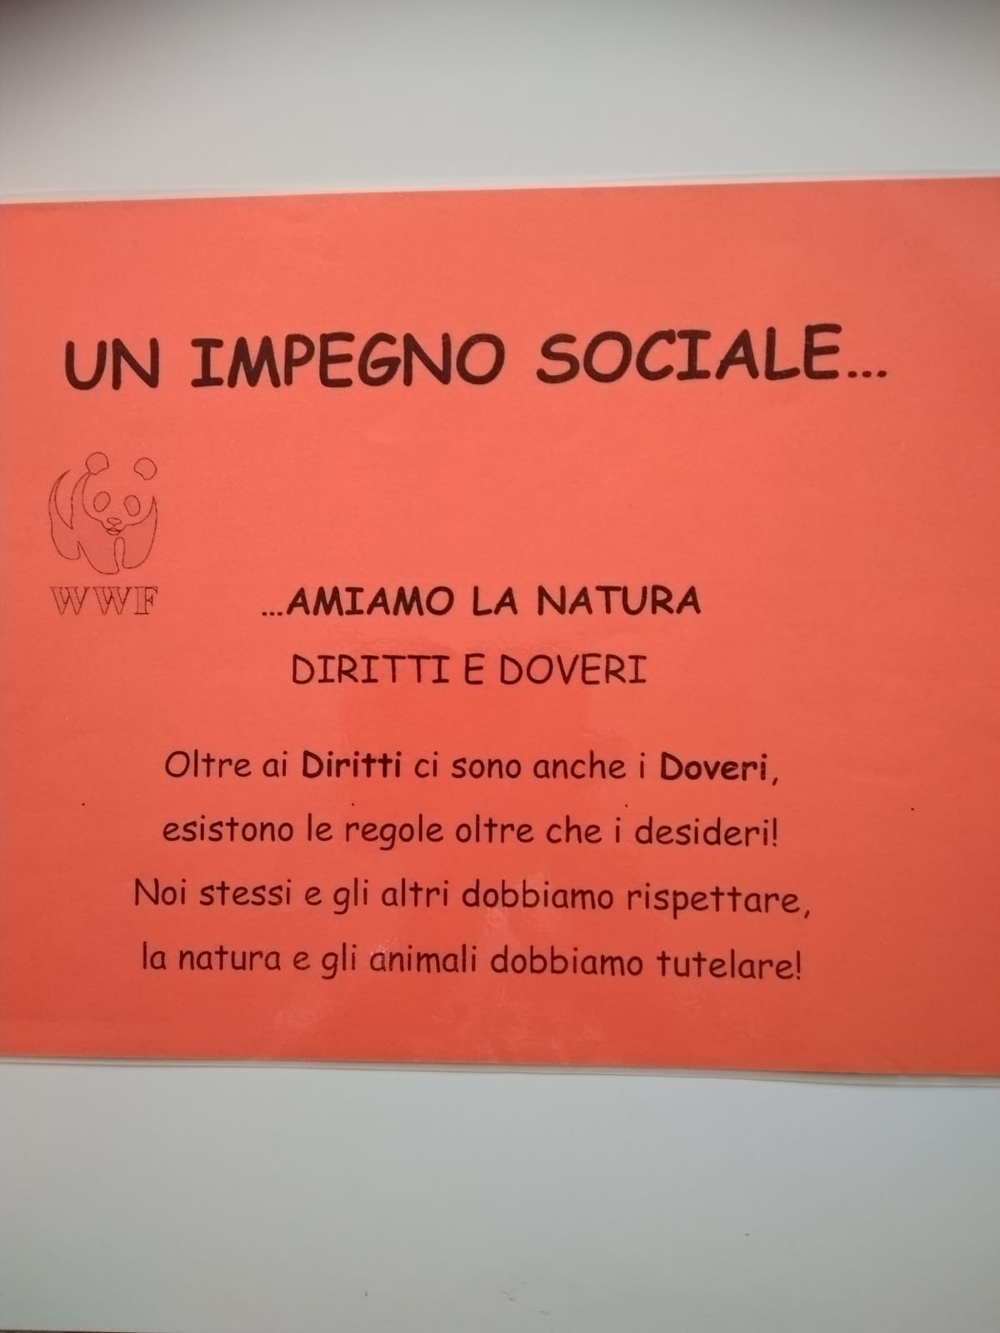
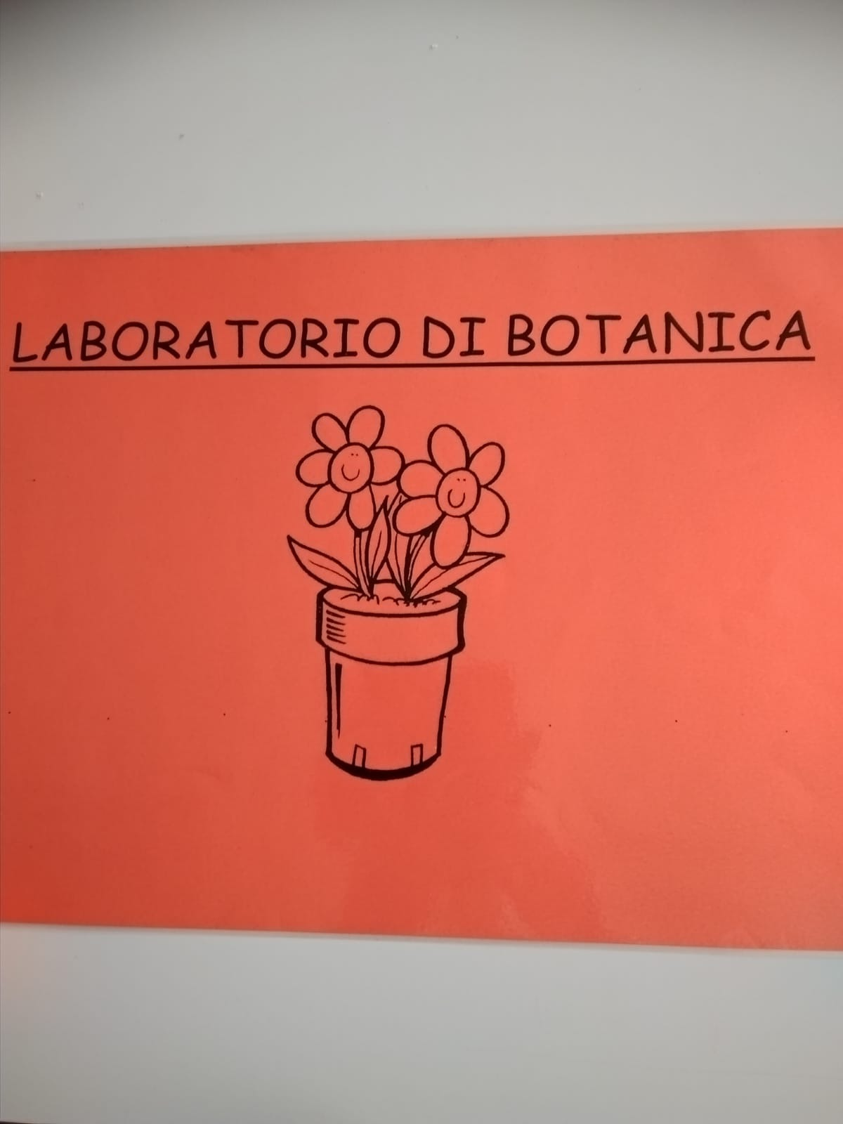

Slide 8
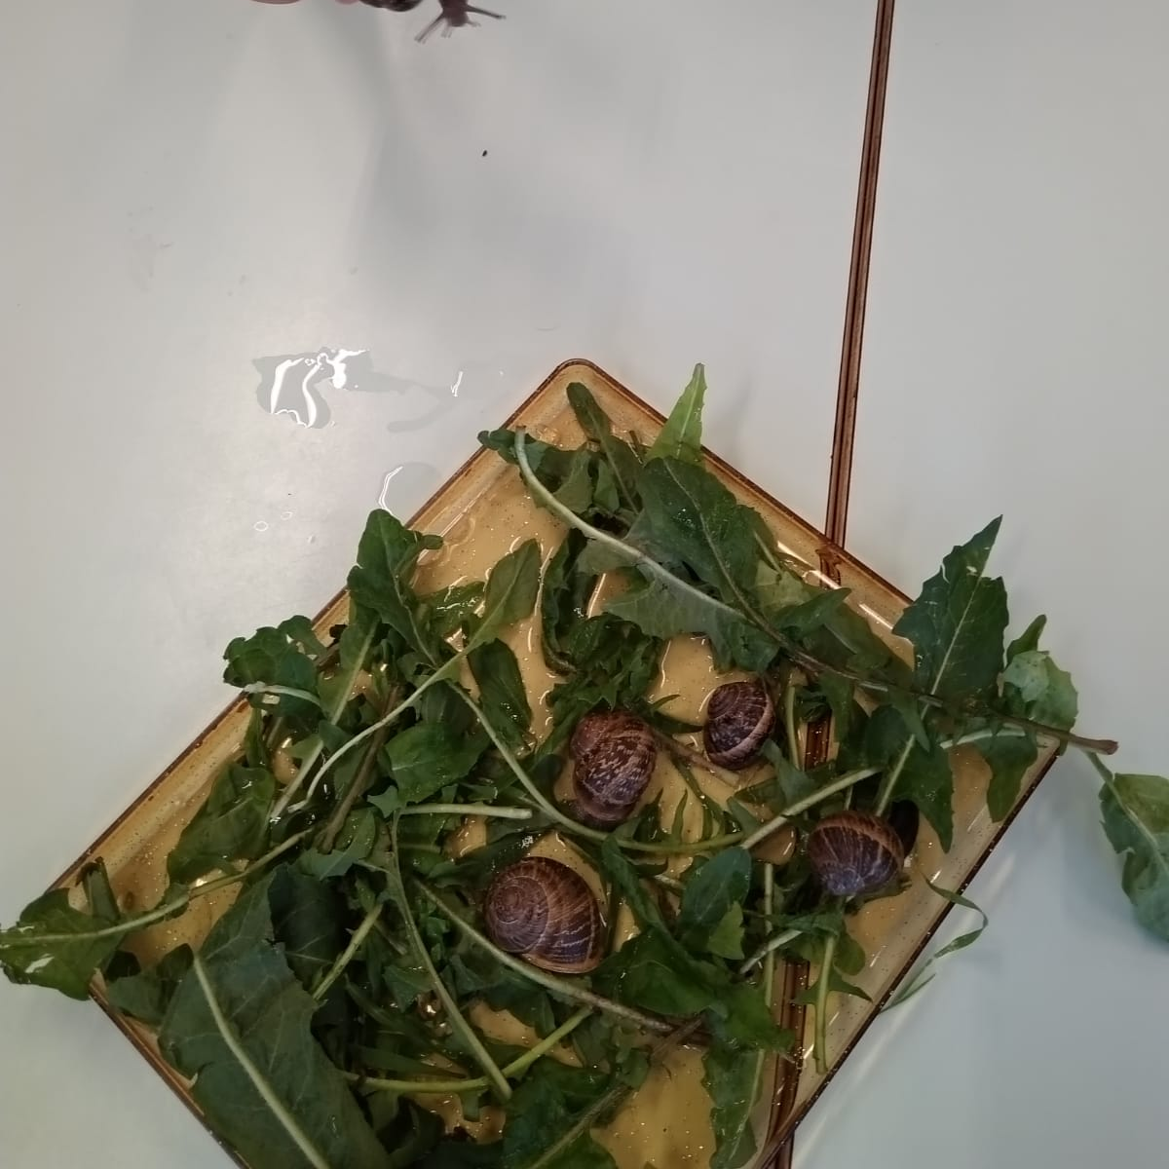
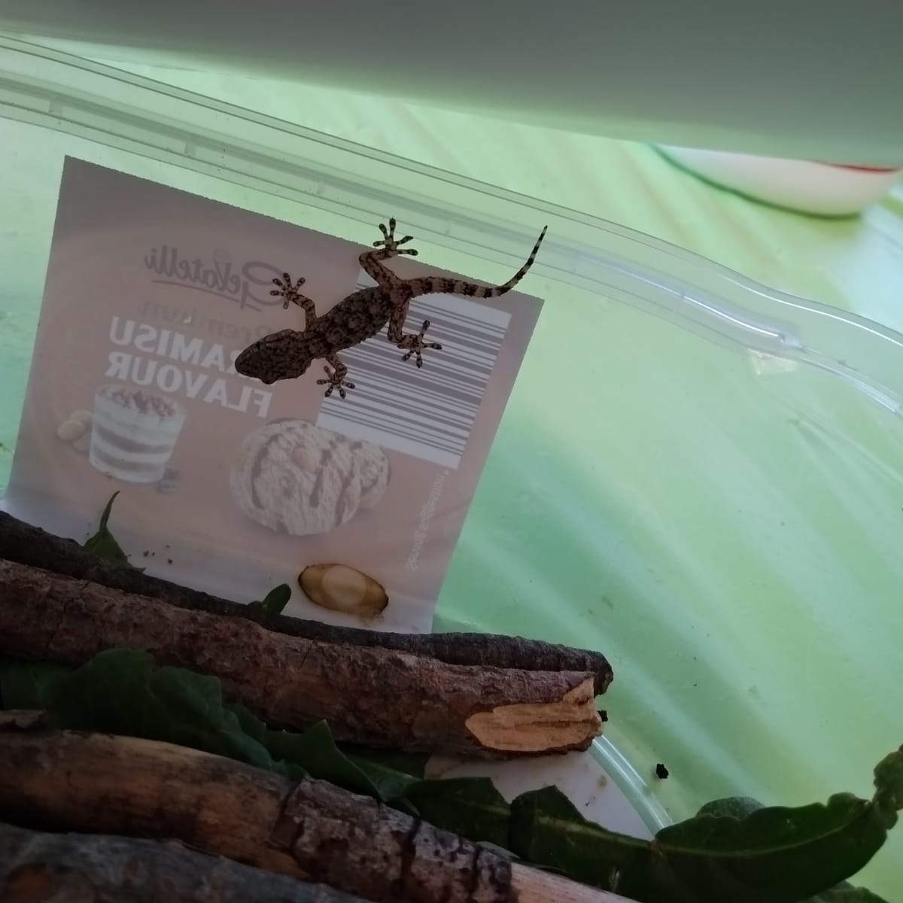

Slide 9
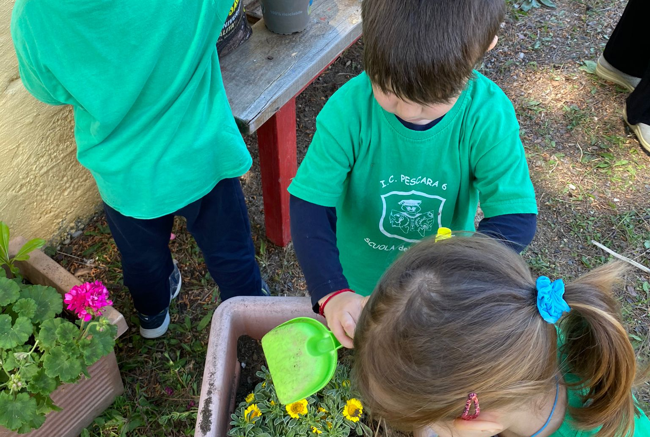
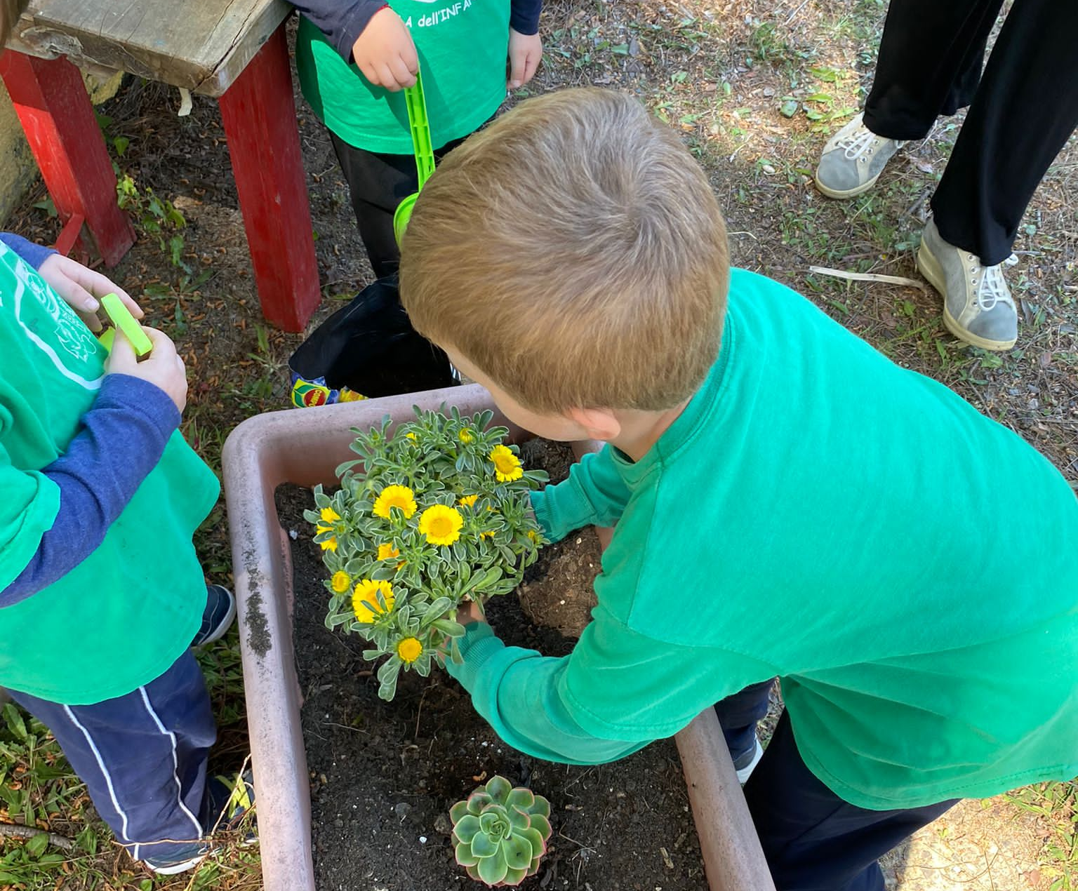
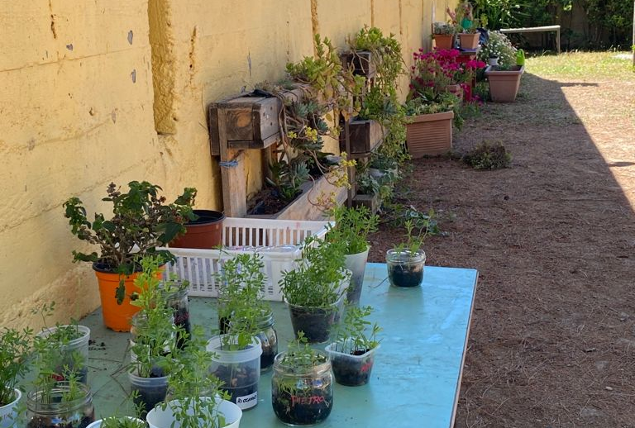

Slide 10
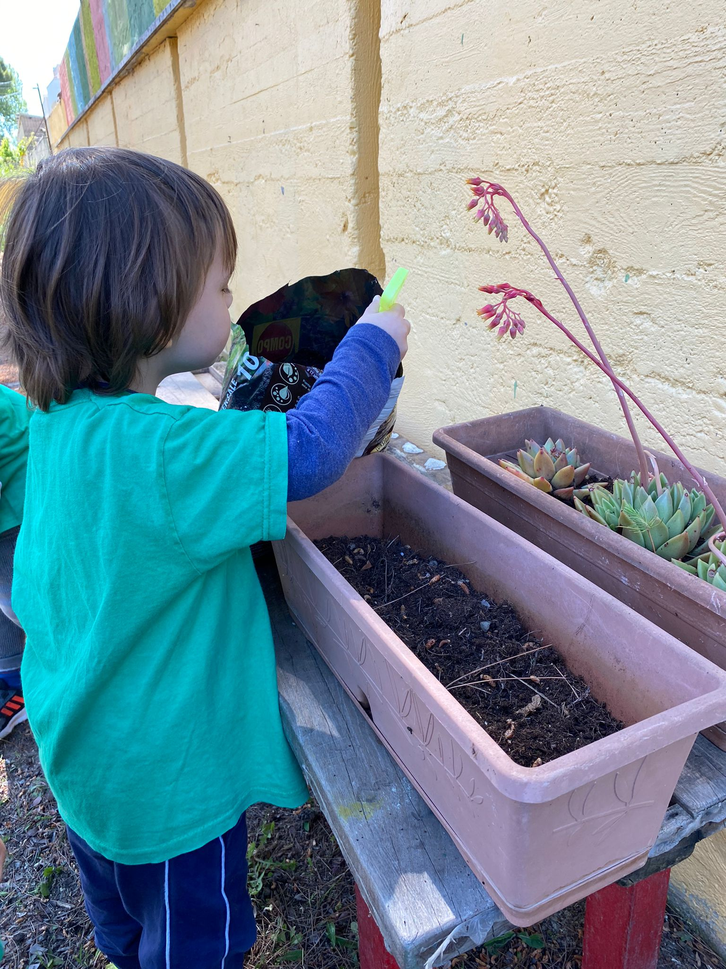
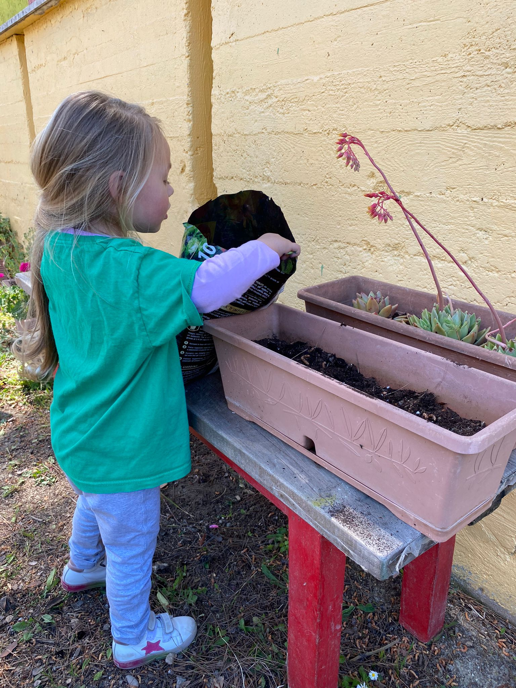
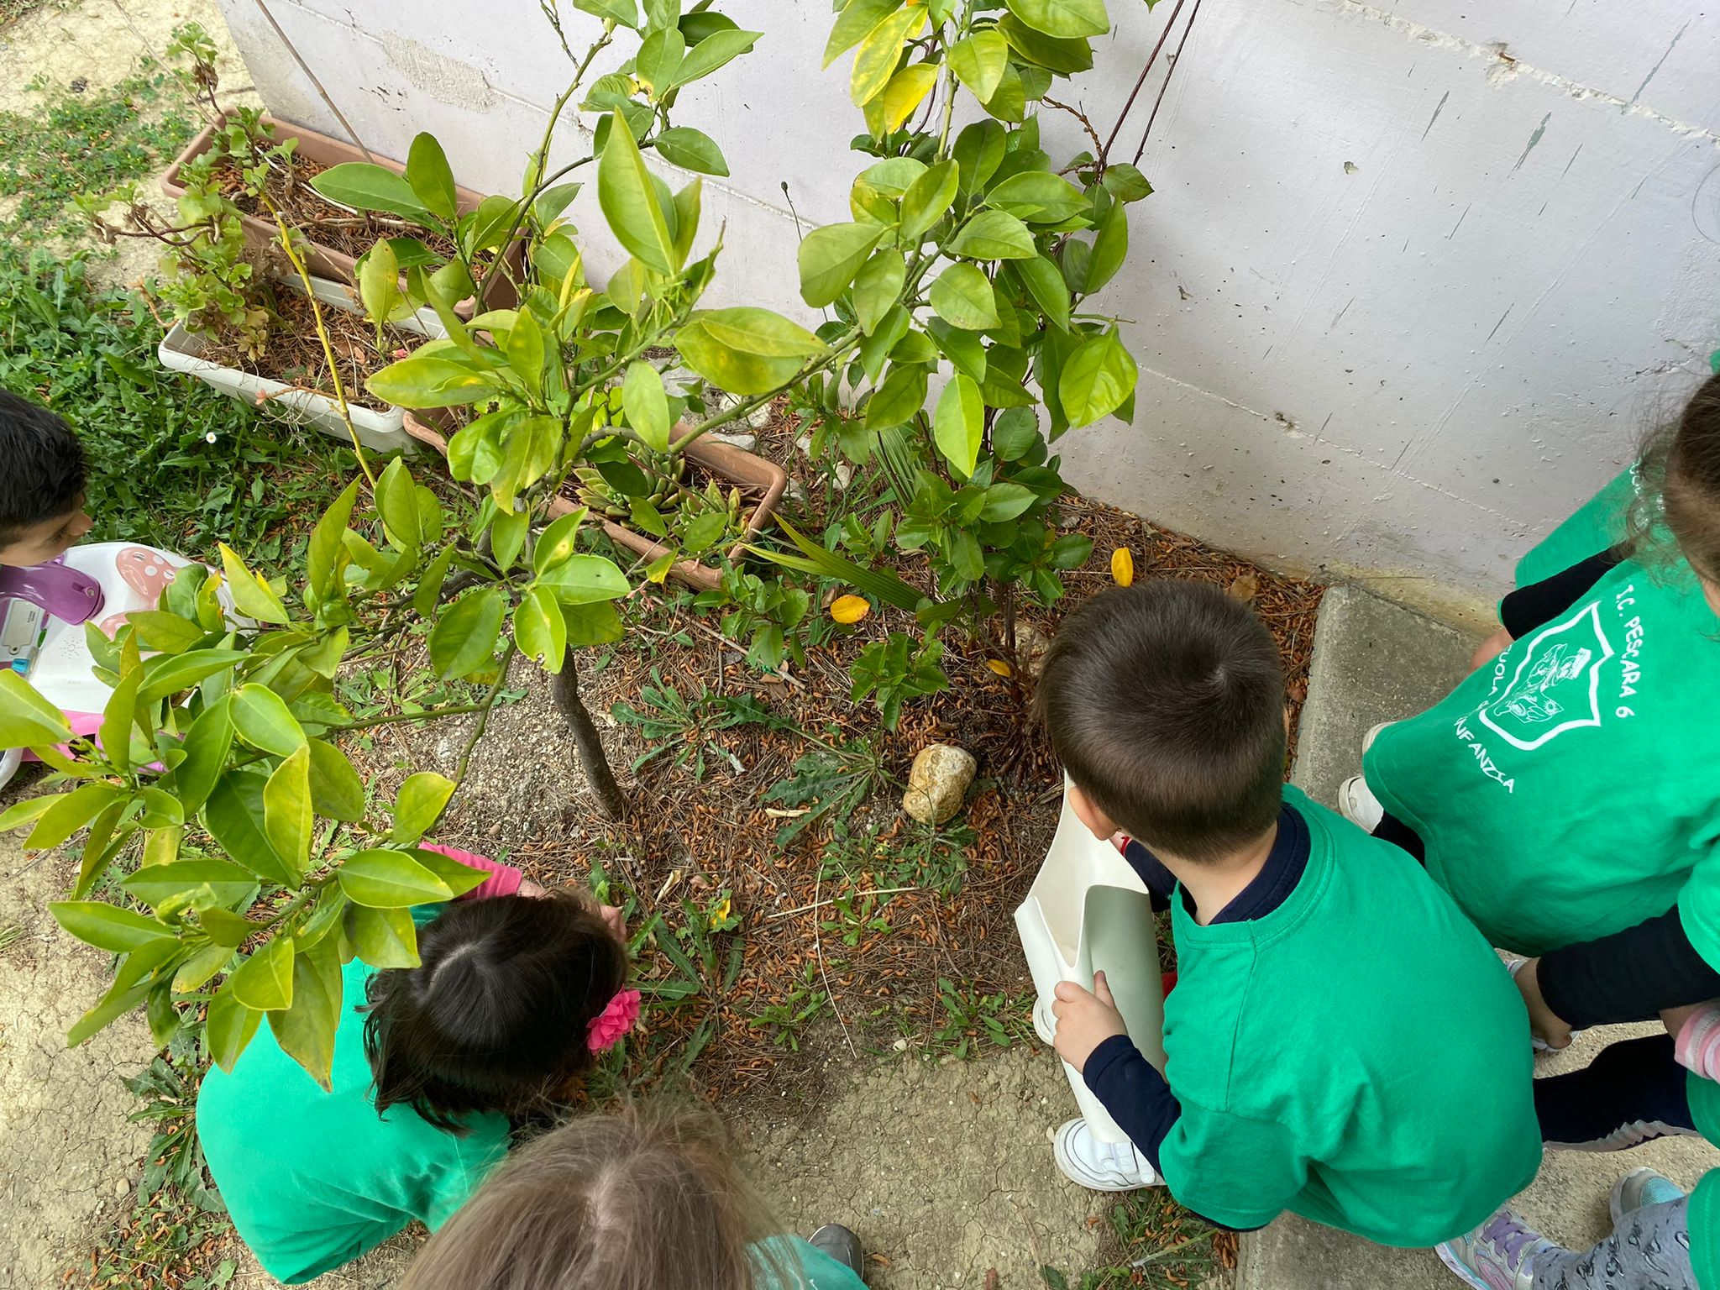

Slide 11
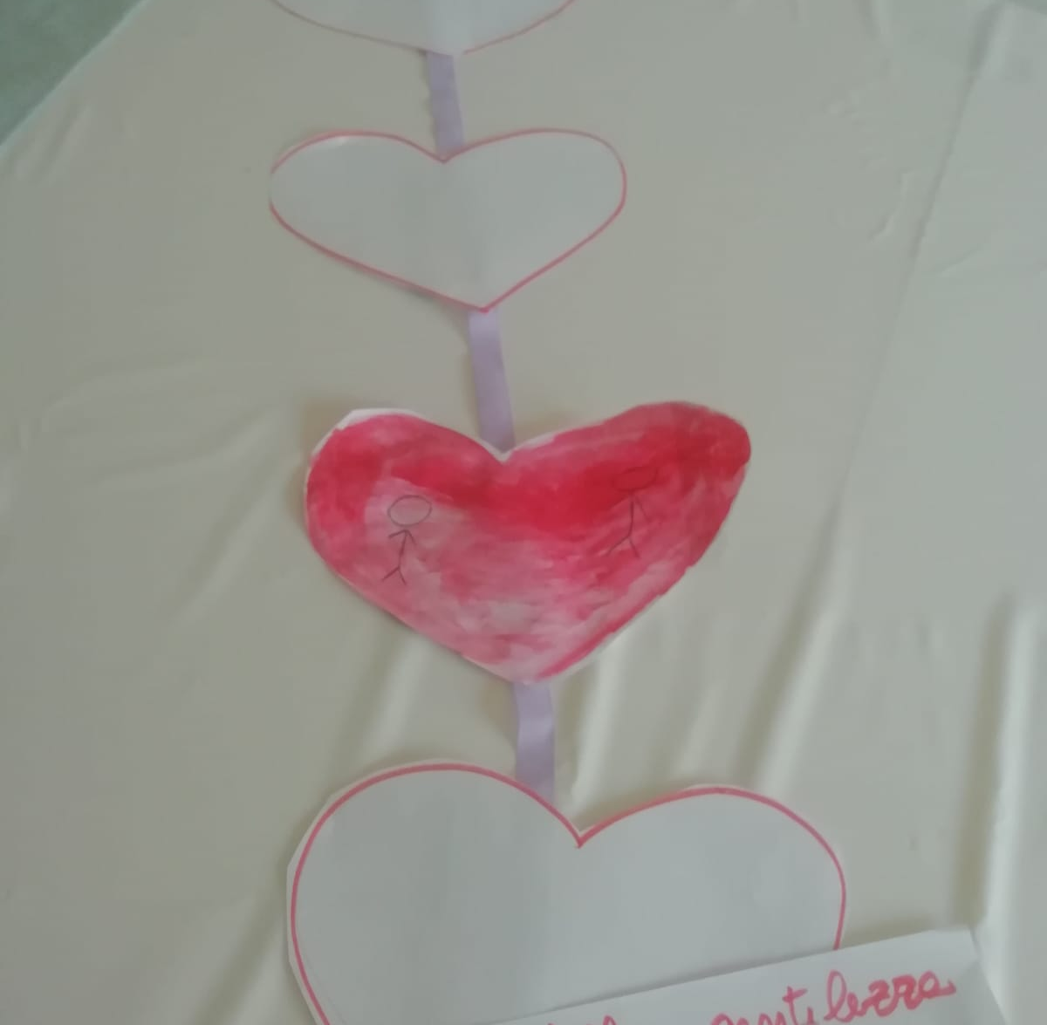
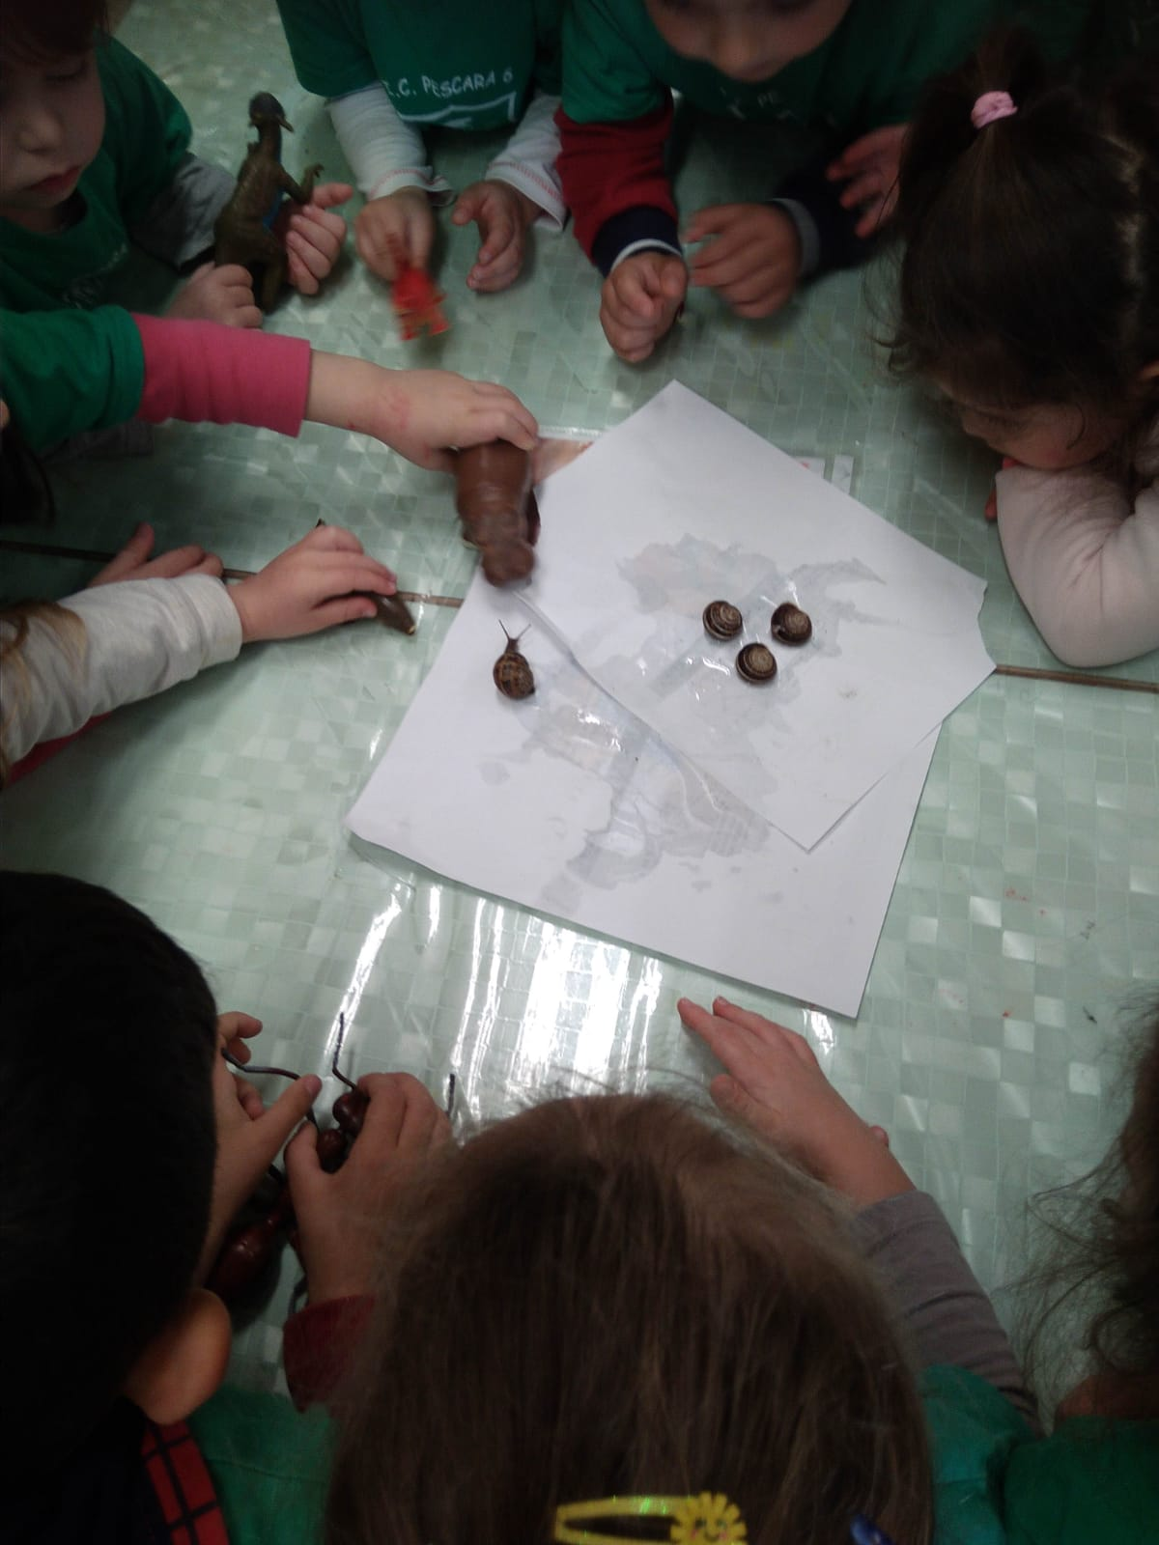
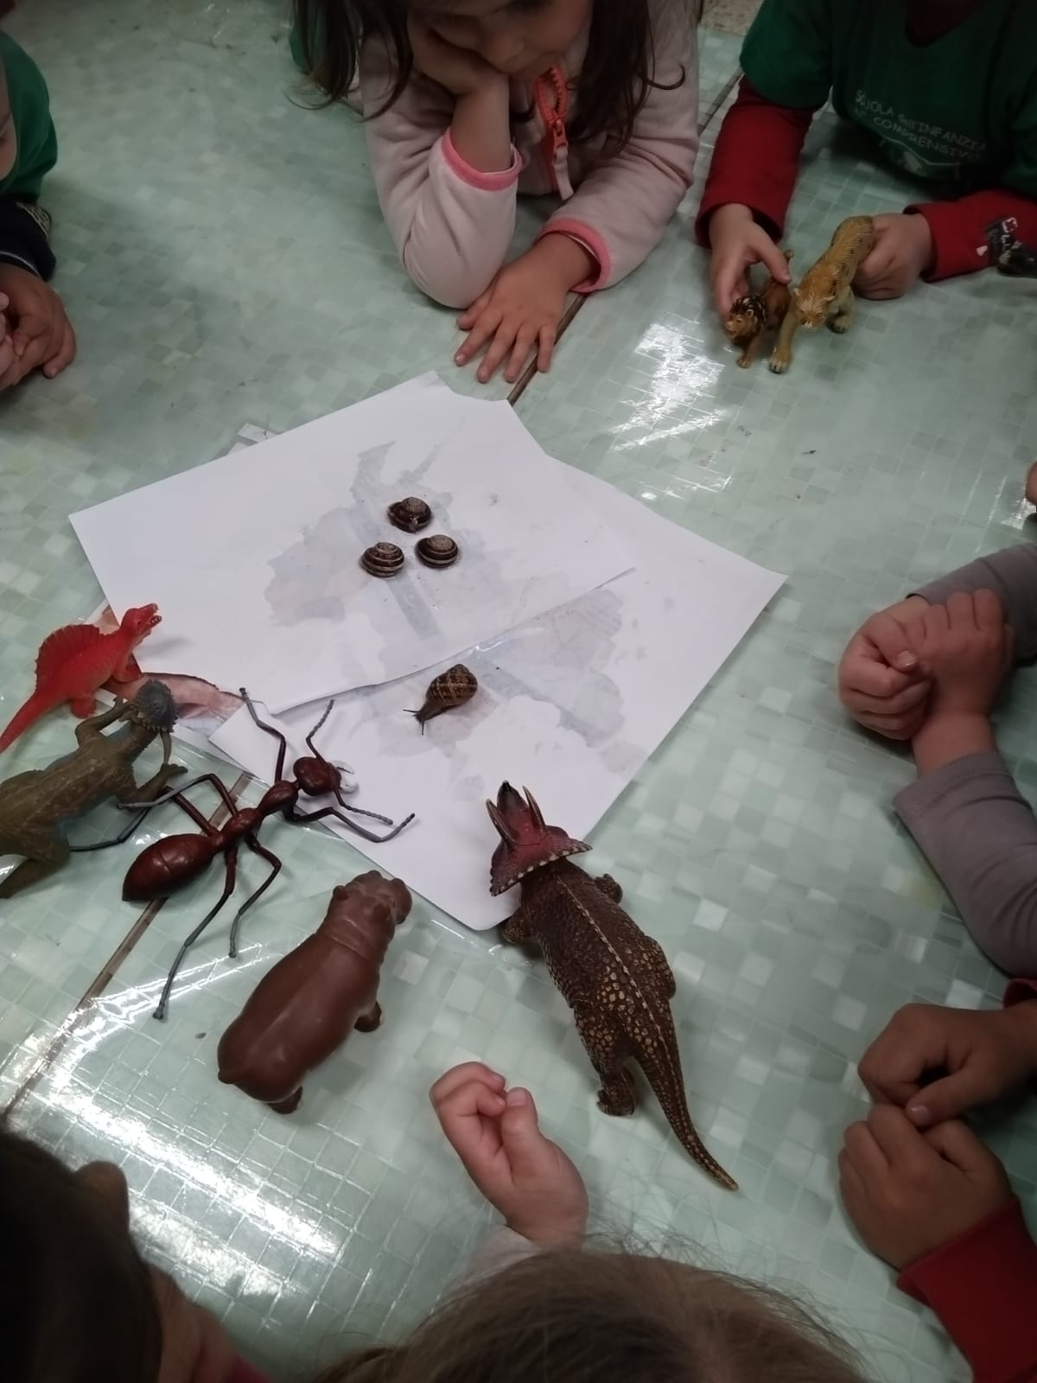
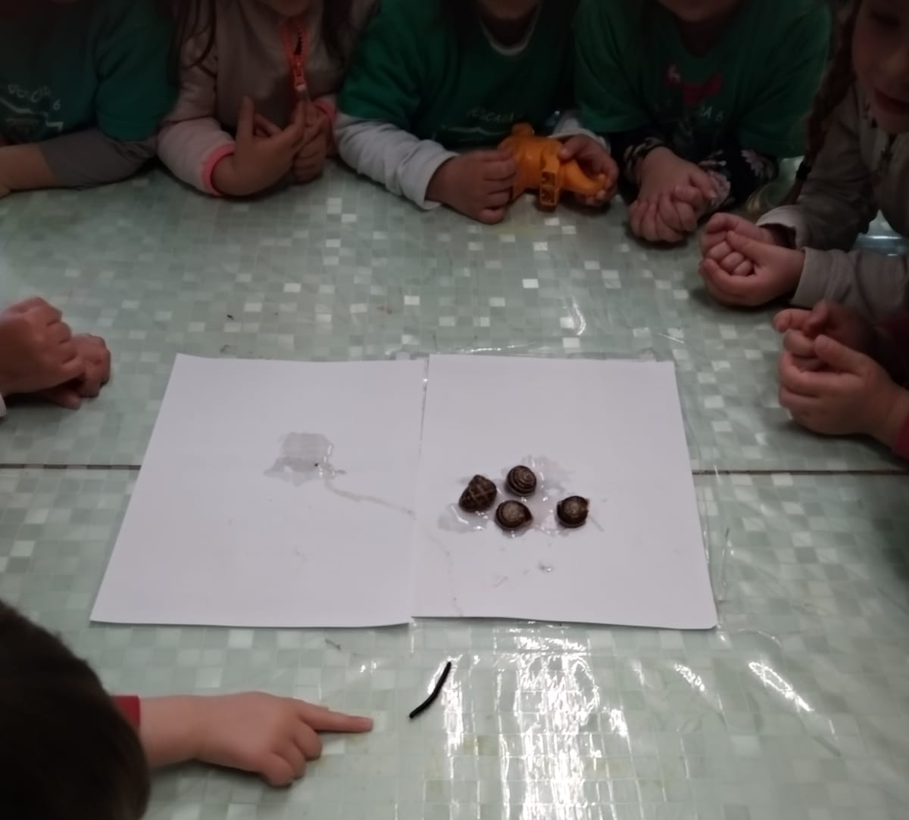

Slide 12
Gli alunni di 4 anni durante tutto l’anno scolastico si sono confrontati con regole da rispettare e hanno vissuto nella quotidianità esperienza di partecipazione attiva che costituisce il primo passo per diventare cittadini sensibili e consapevoli. Il progetto « Uno gnomo per amico» si è prestato ad aiutare i bambini ad accettare gli altri con le proprie diversità, rispettare le istituzioni con comportamenti corretti.
Con il progetto curriculare « Tu chiamale emozioni » i bambini sono stati guidati a vivere in modo equilibrato e positivo i propri stati d’animo, ad esprimere le proprie emozioni e a rendersi sensibili ai sentimenti altrui.
Inoltre in occasione della giornata mondiale dell’acqua ( 22 marzo ), della giornata mondiale delle api ( 20 maggio ) i bambini hanno potuto visionare brevi filmati e cartoni animati, ascoltare canzoni e filastrocche inerenti la rispettiva ricorrenza. Gli alunni hanno successivamente svolto attività grafico-pittoriche inerenti l’argomento trattato. Nel mese di maggio gli alunni hanno contribuito a sistemare il giardino della scuola ( piantumazione ) rendendolo più accogliente.

Slide 13
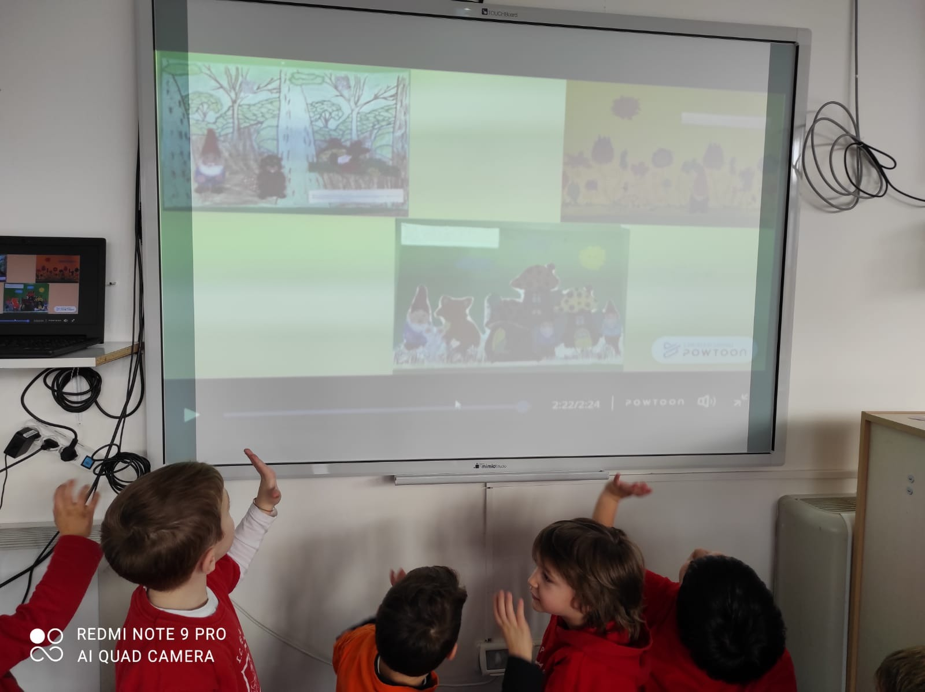
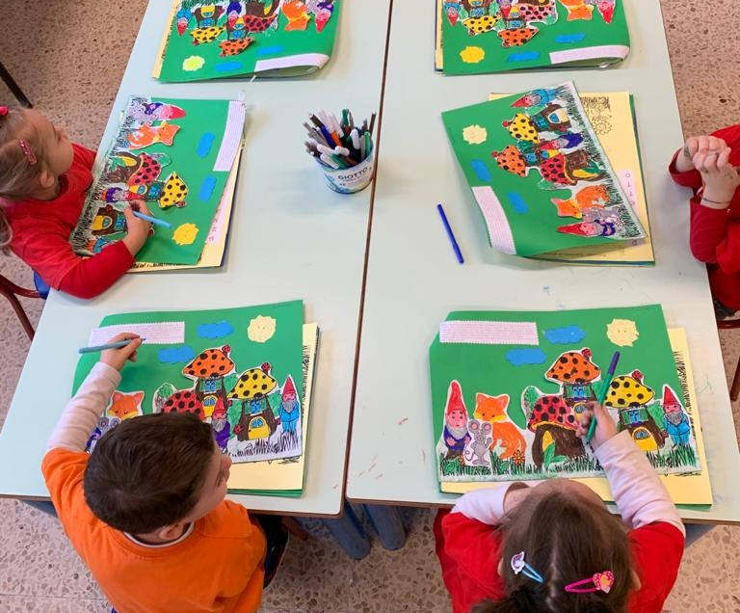
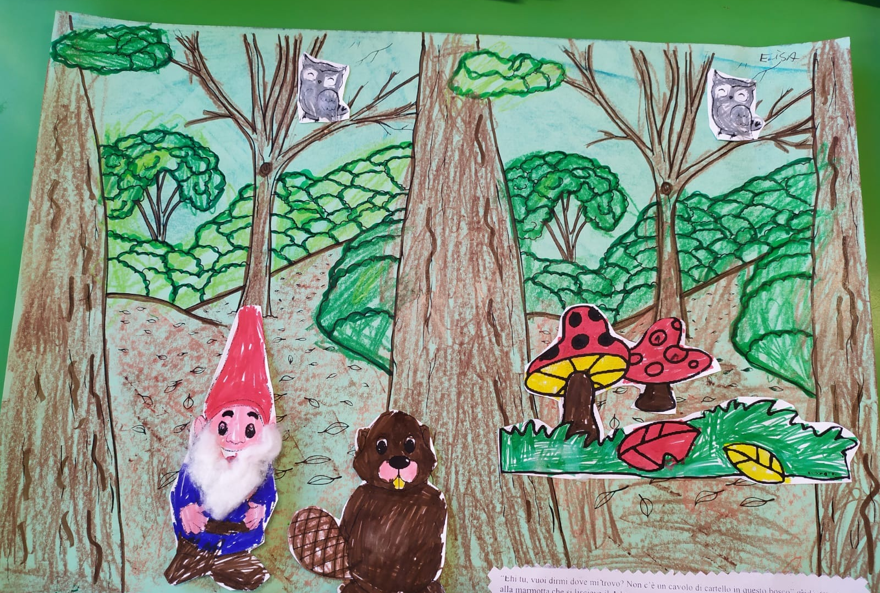

Slide 14
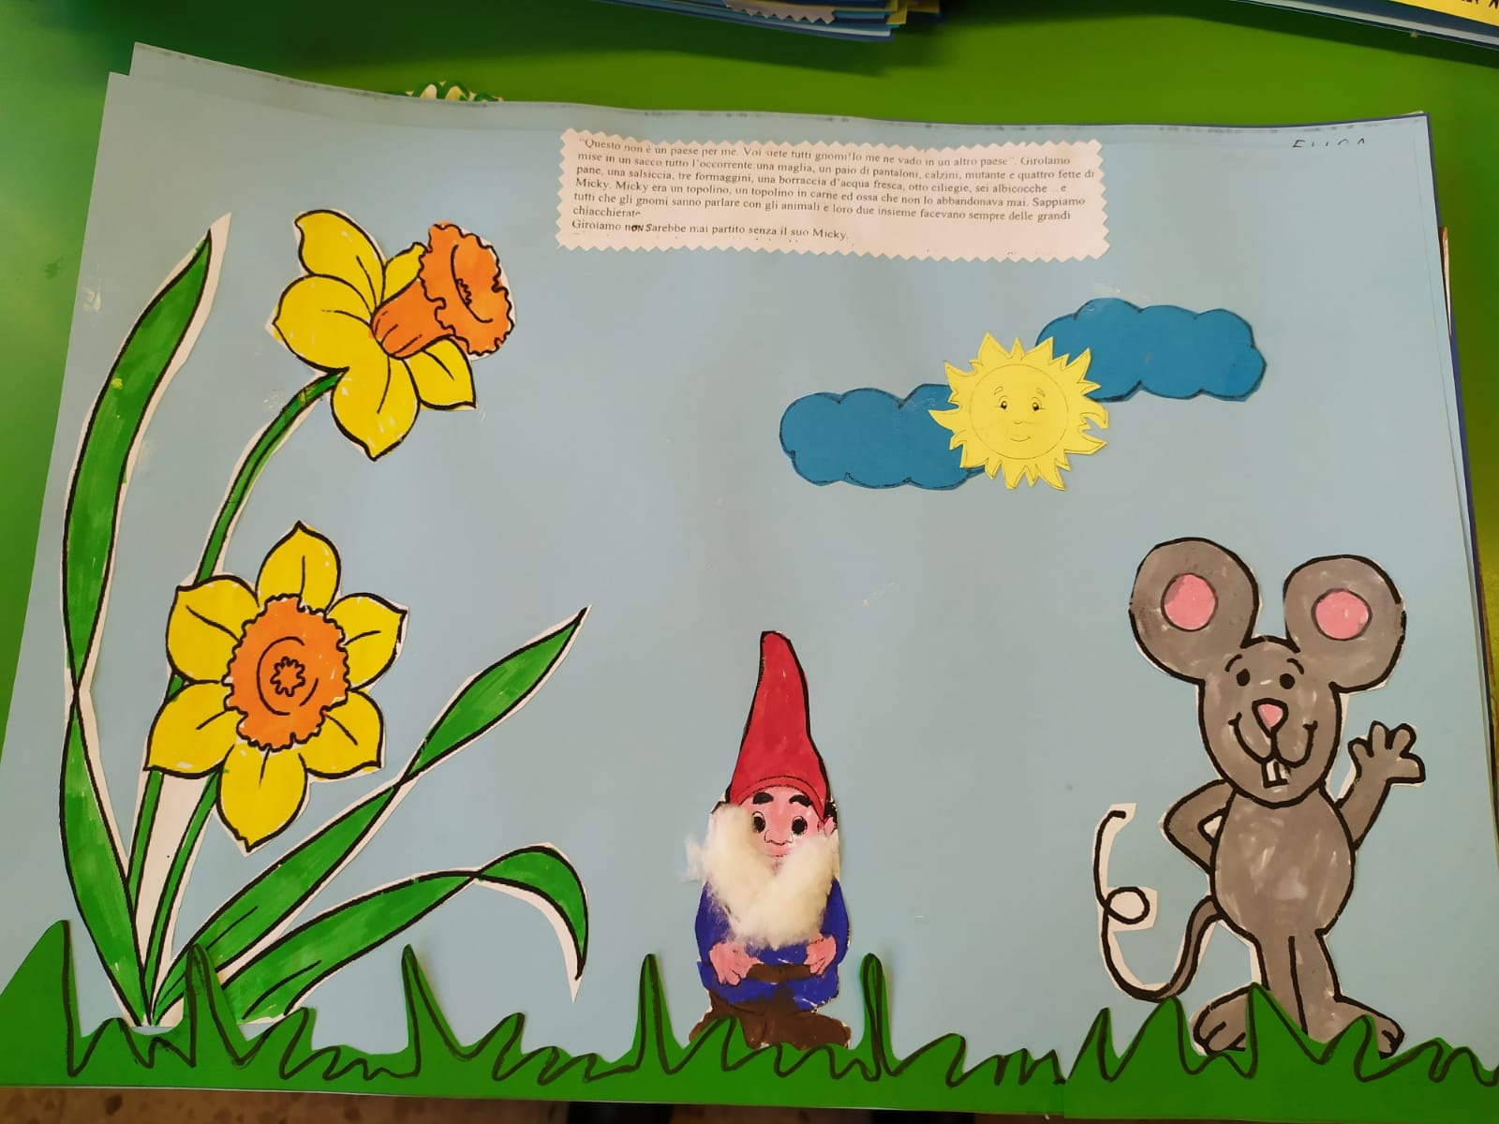
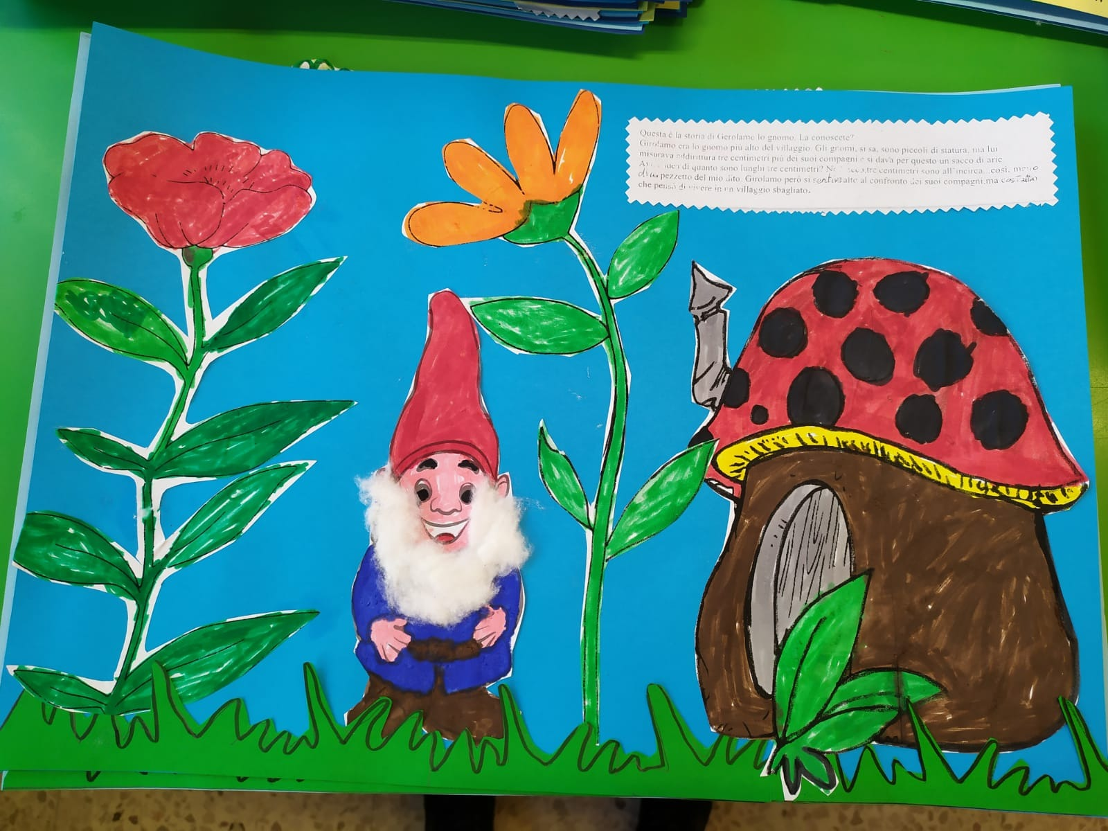
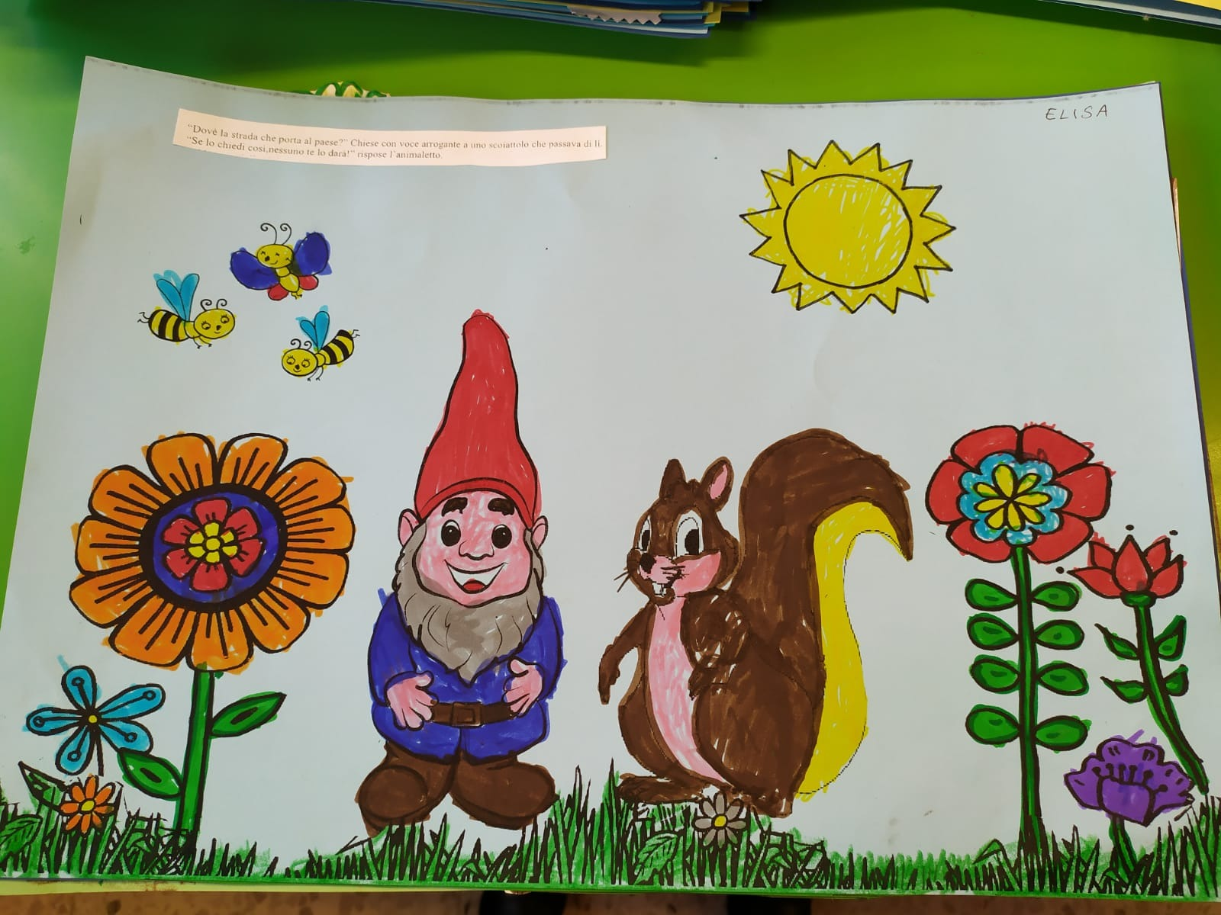
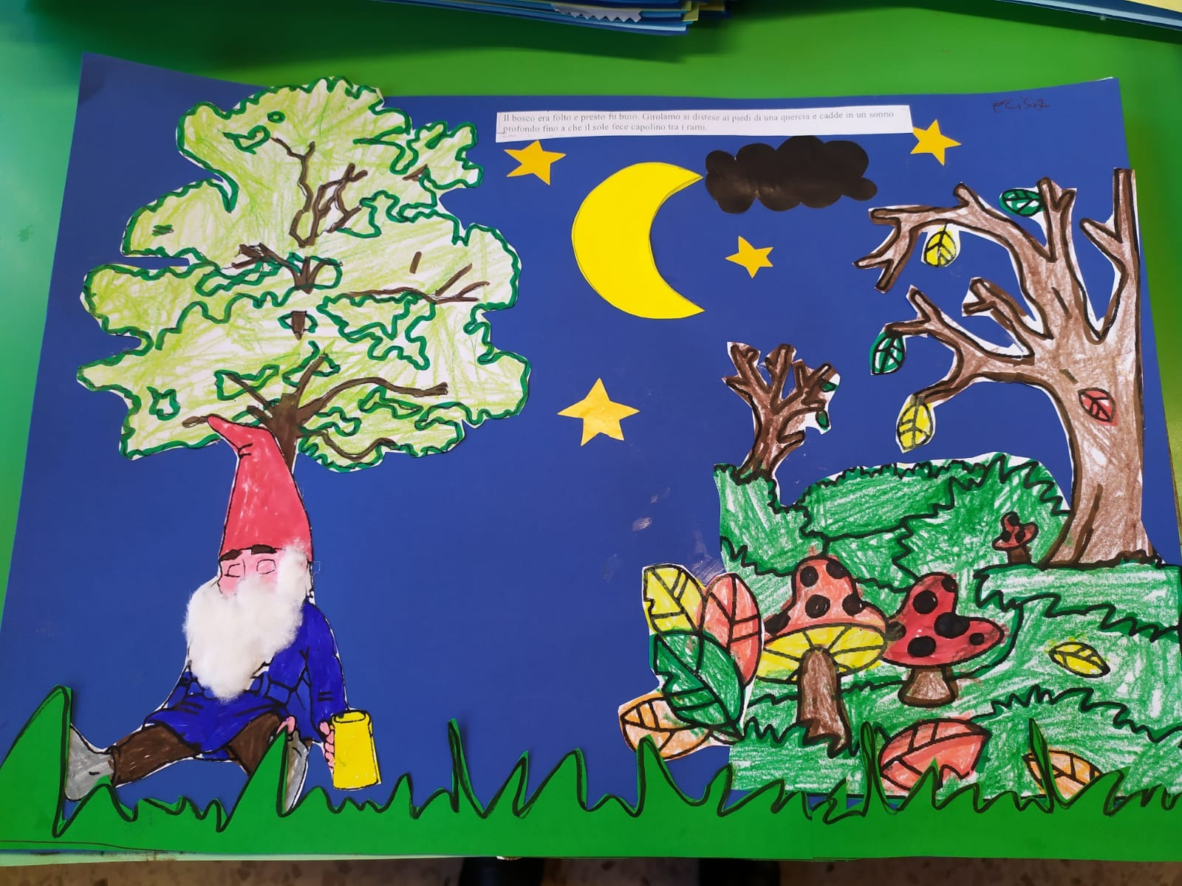

Slide 15
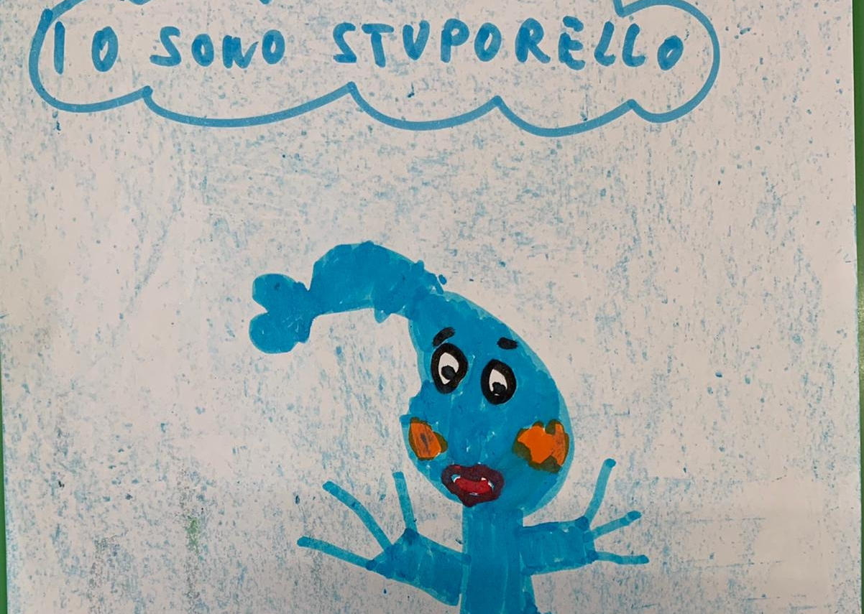
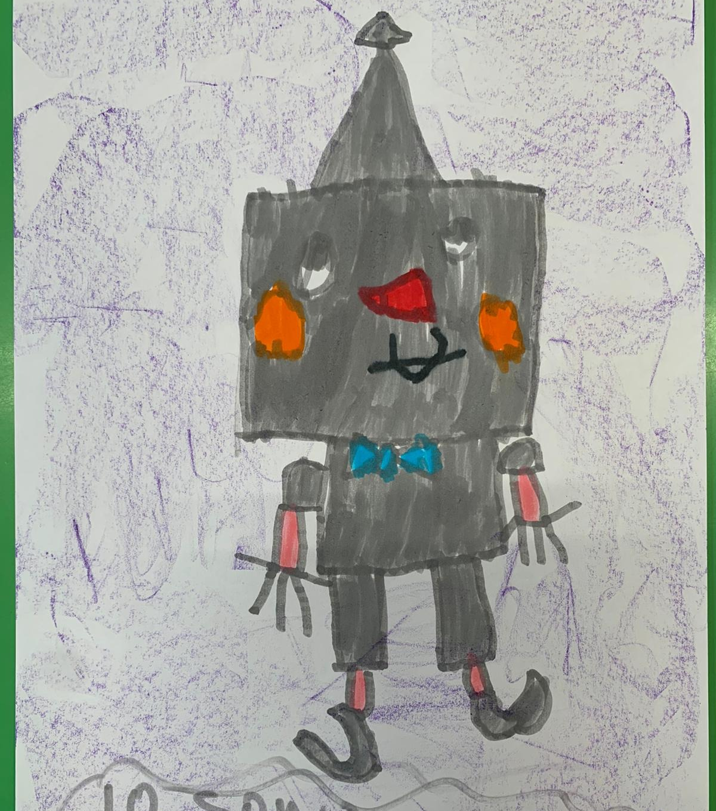
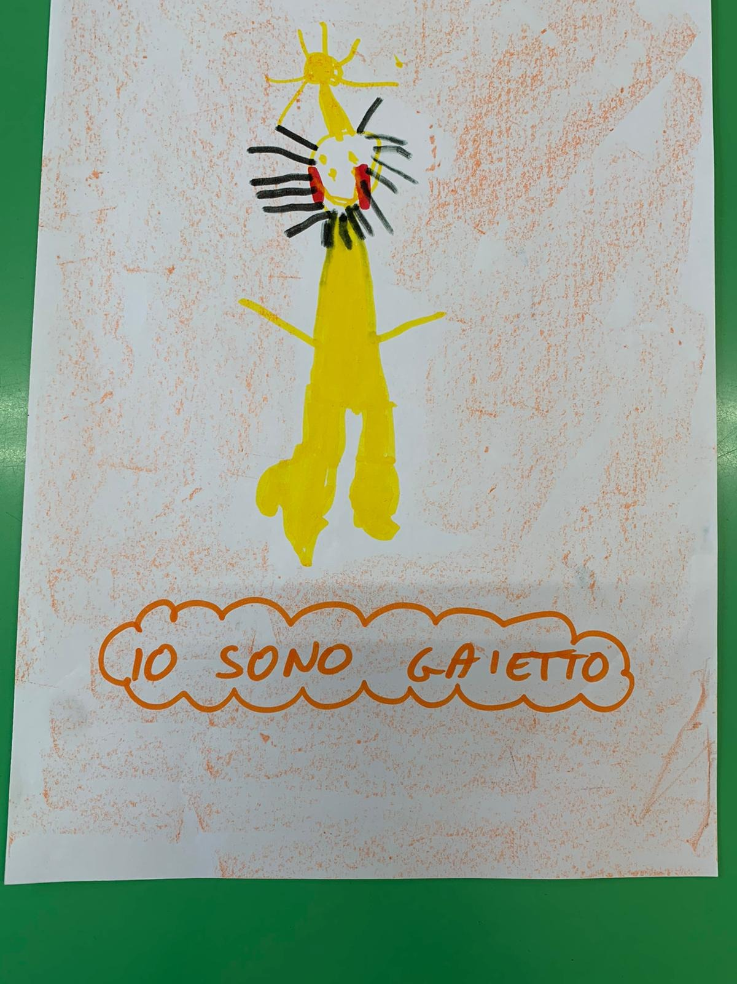
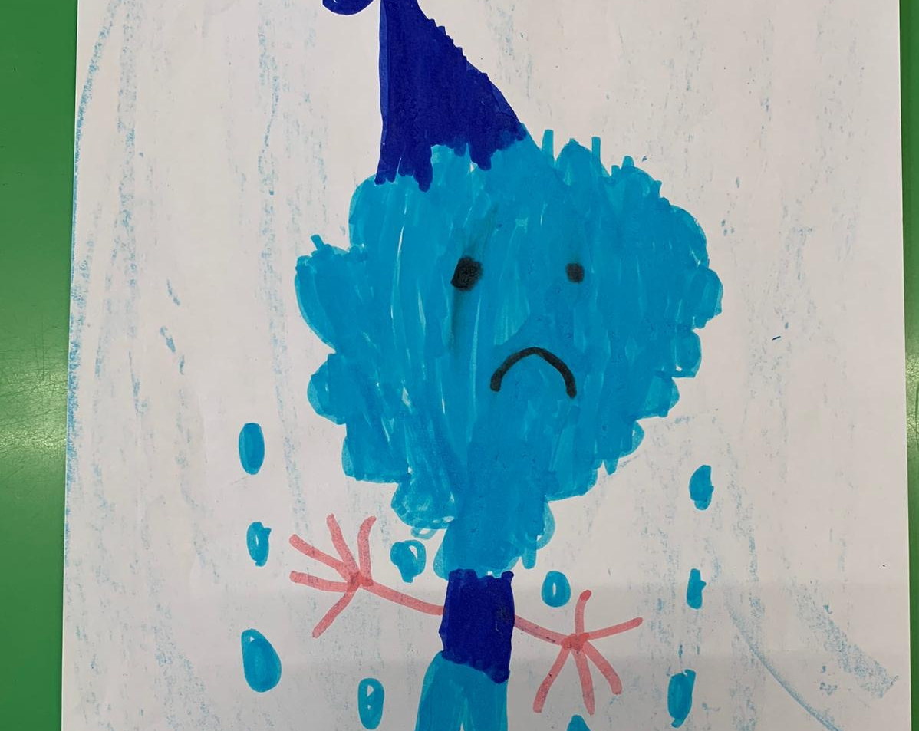
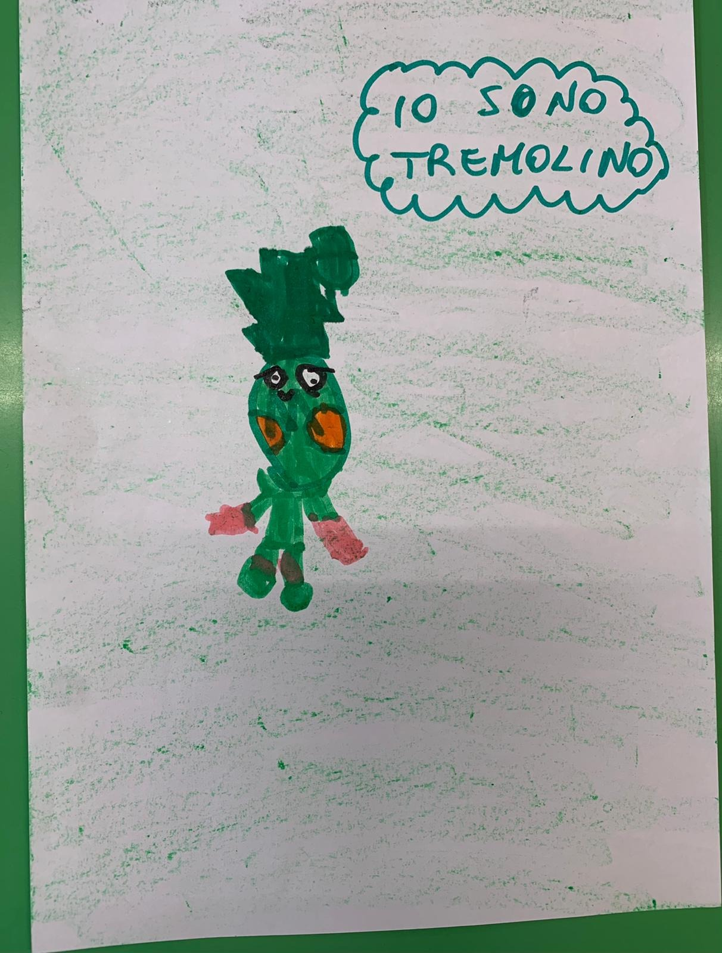
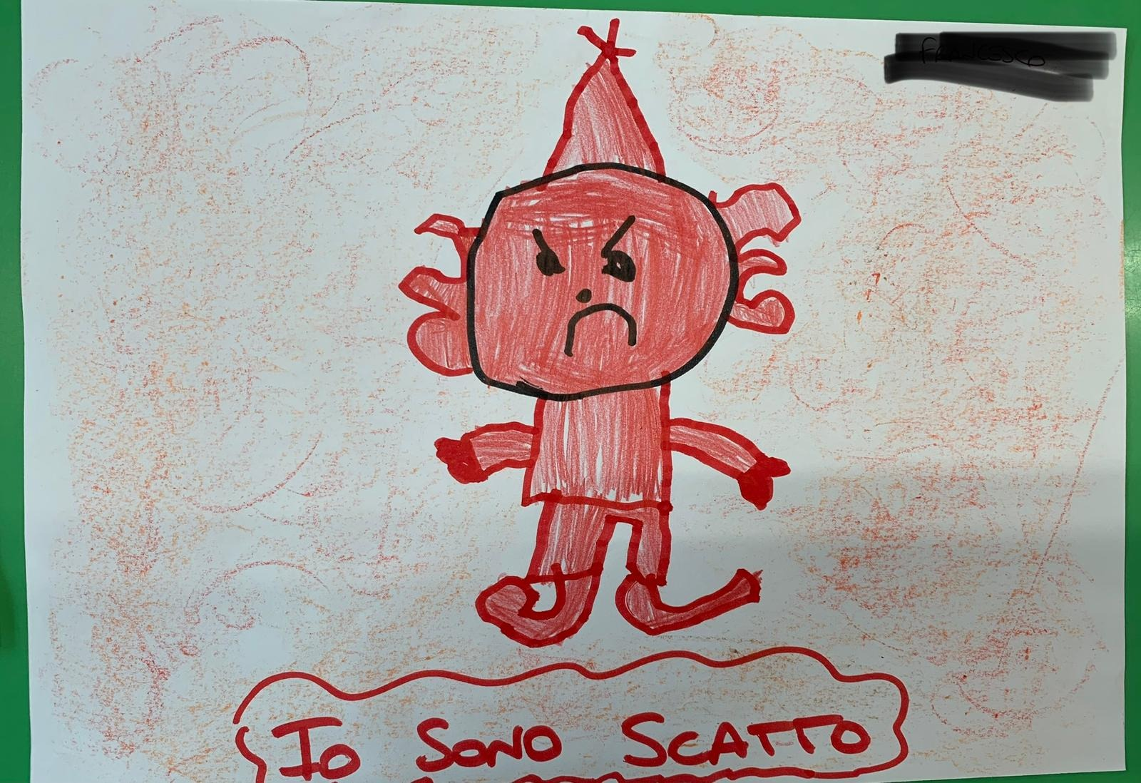

Slide 16
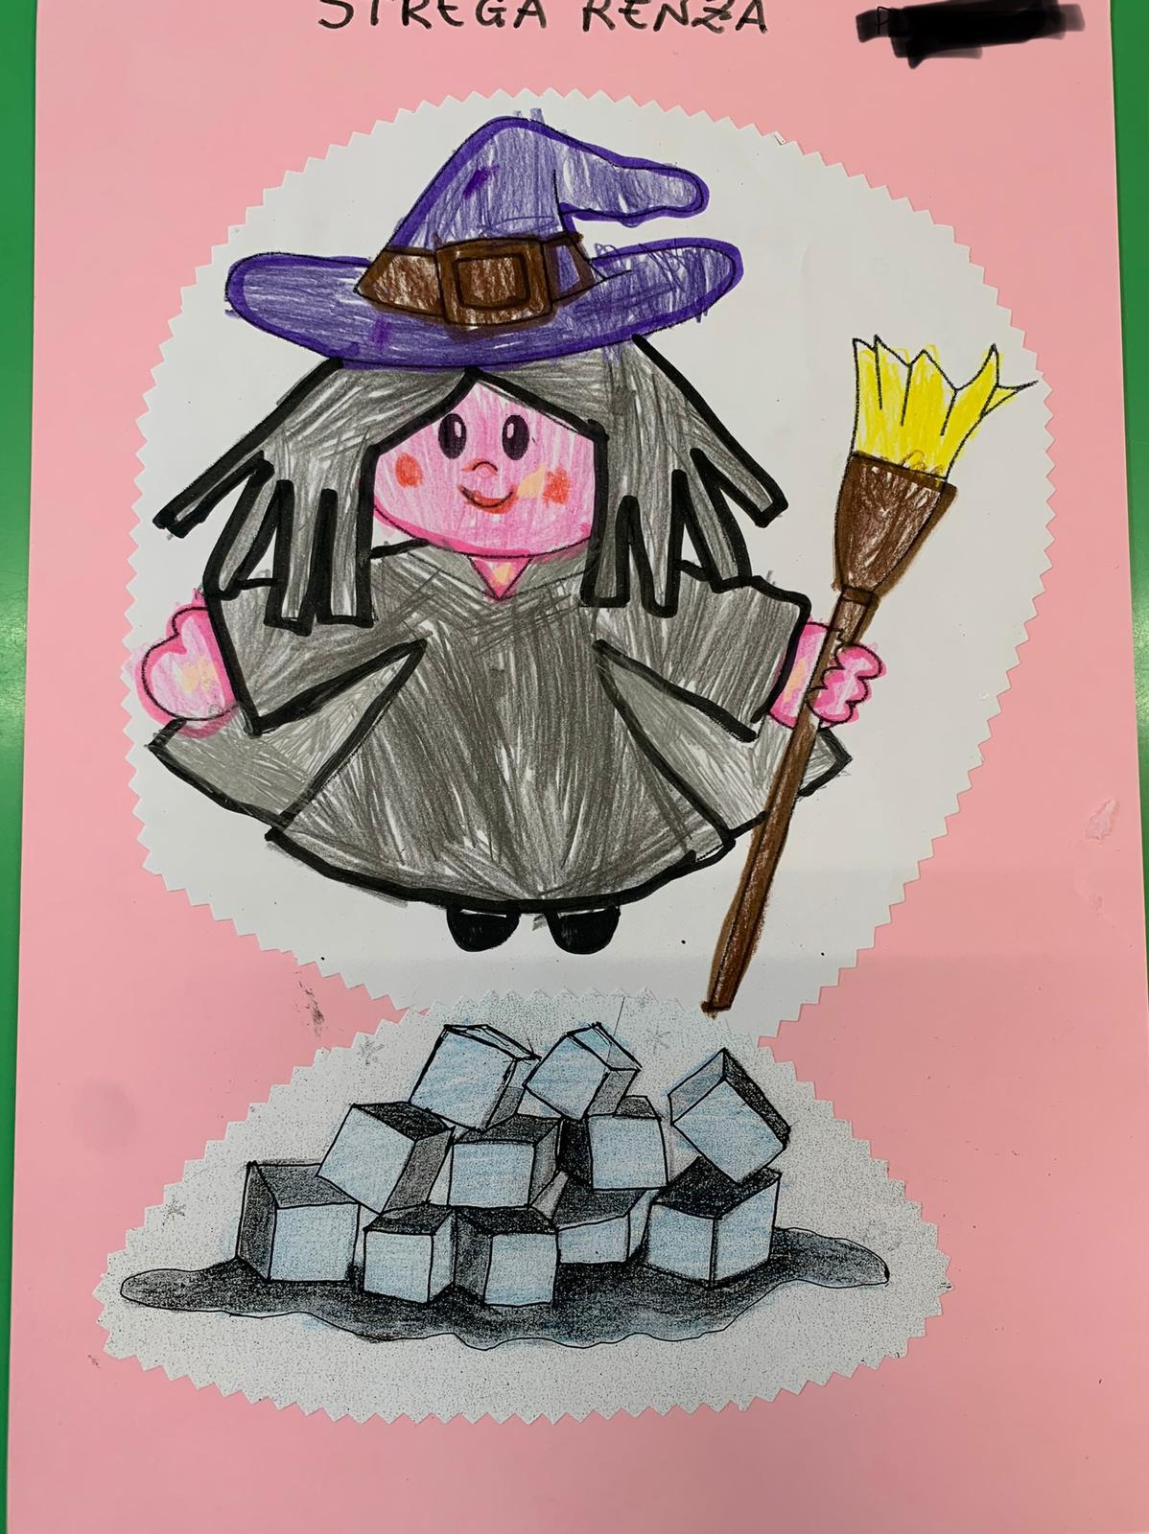
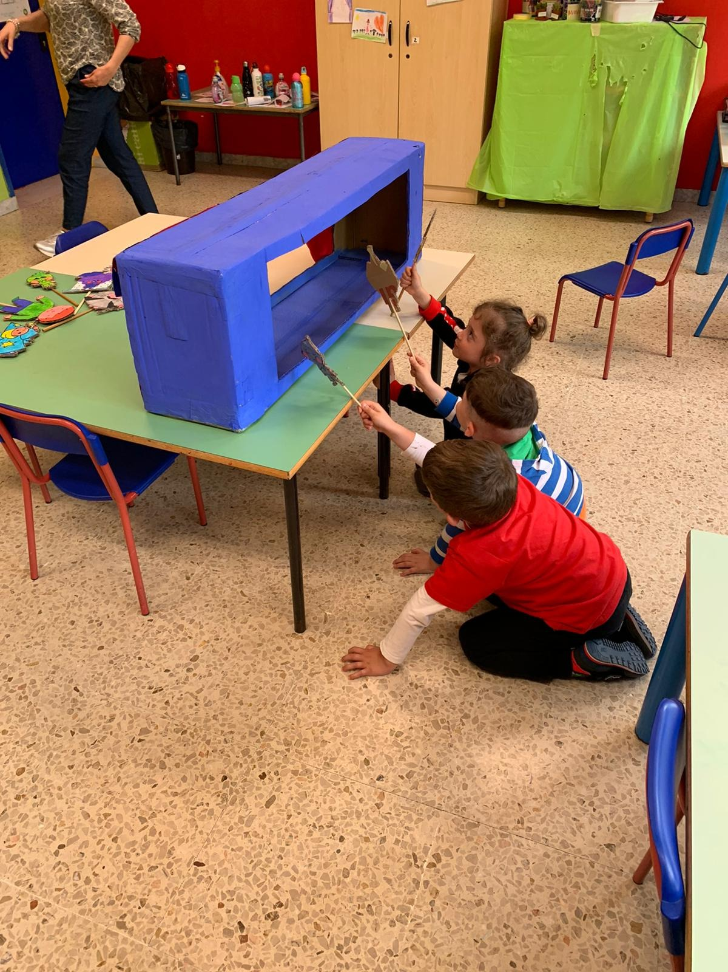
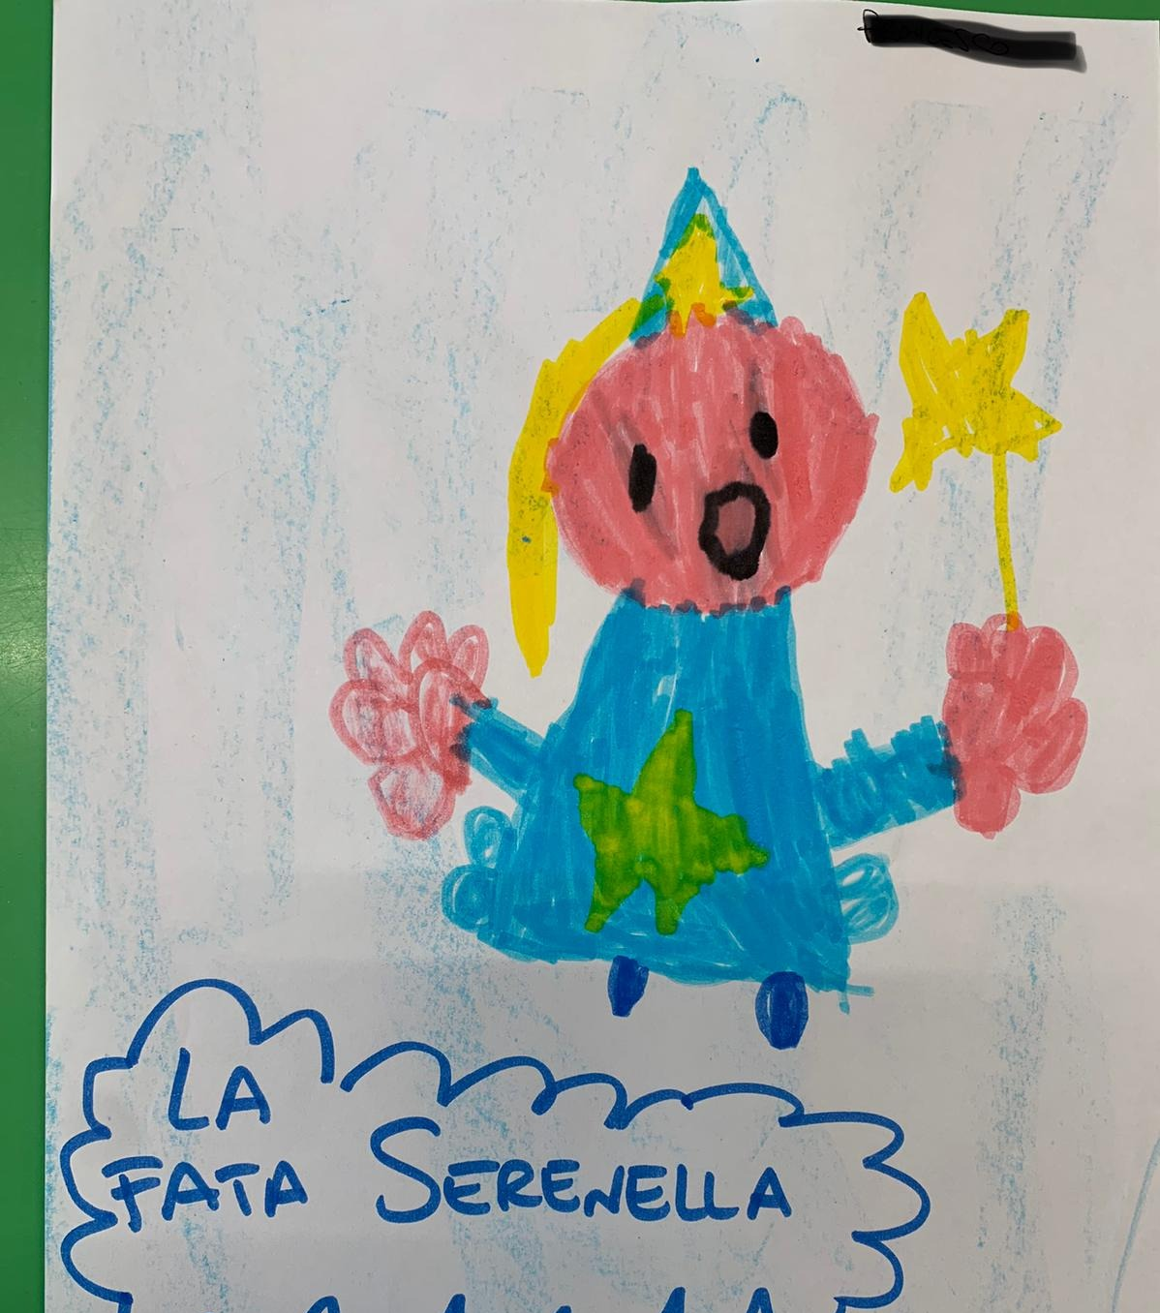
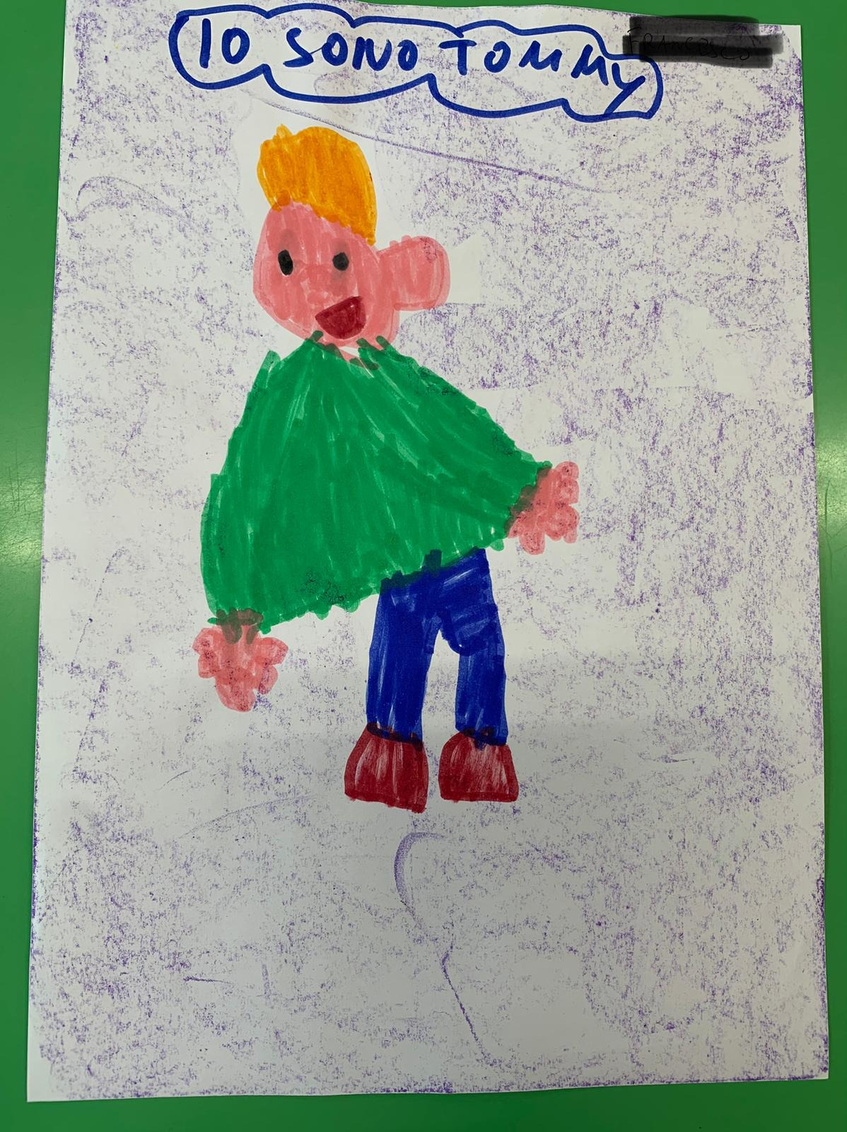
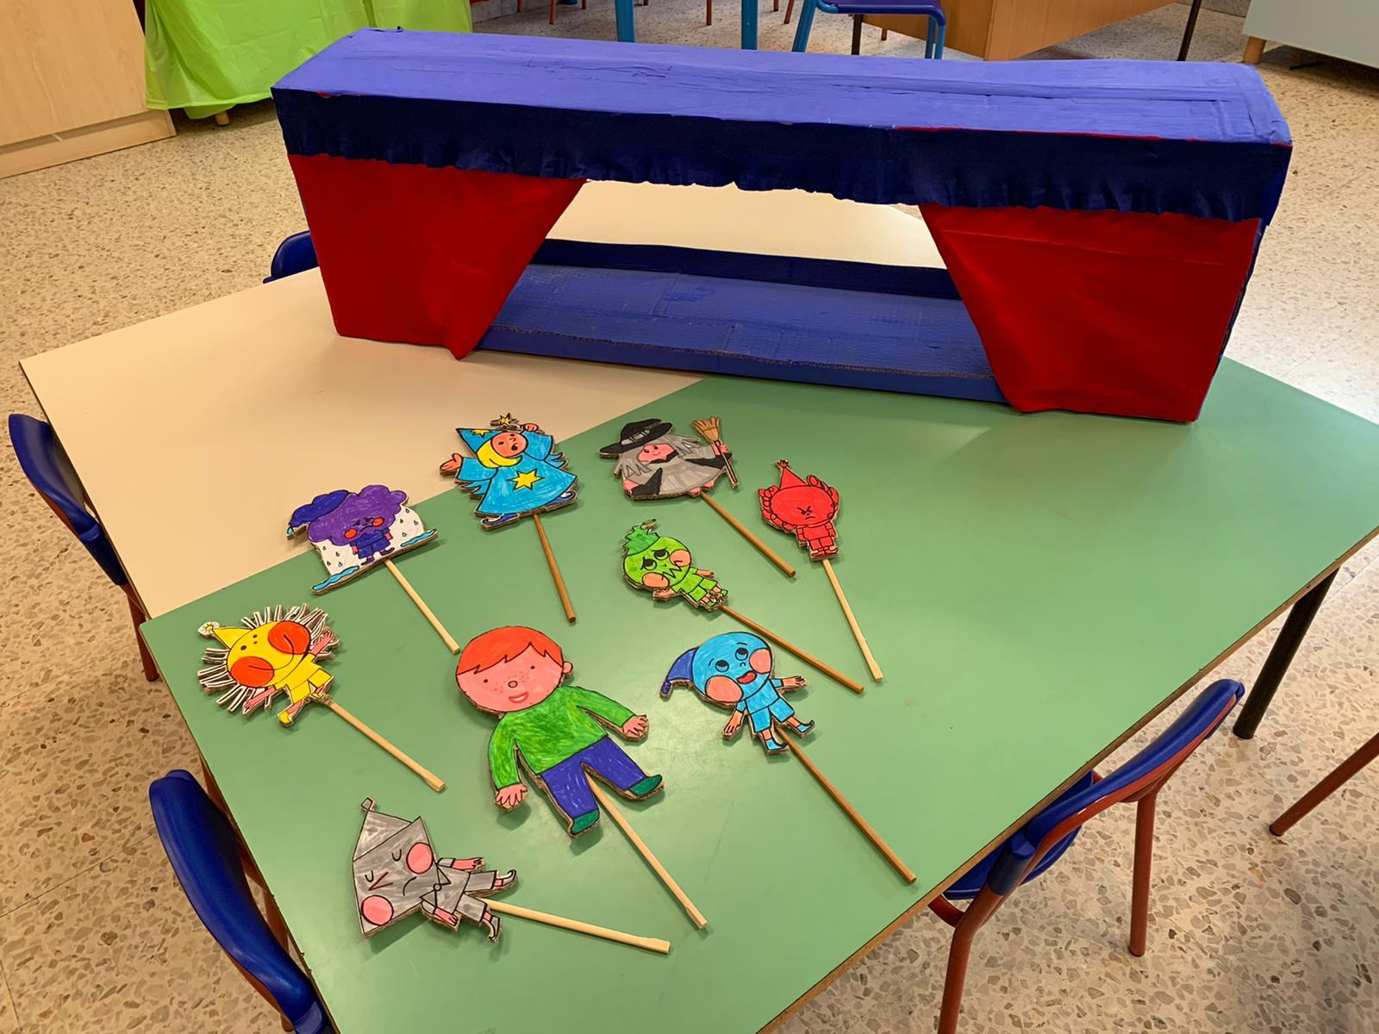

Slide 17
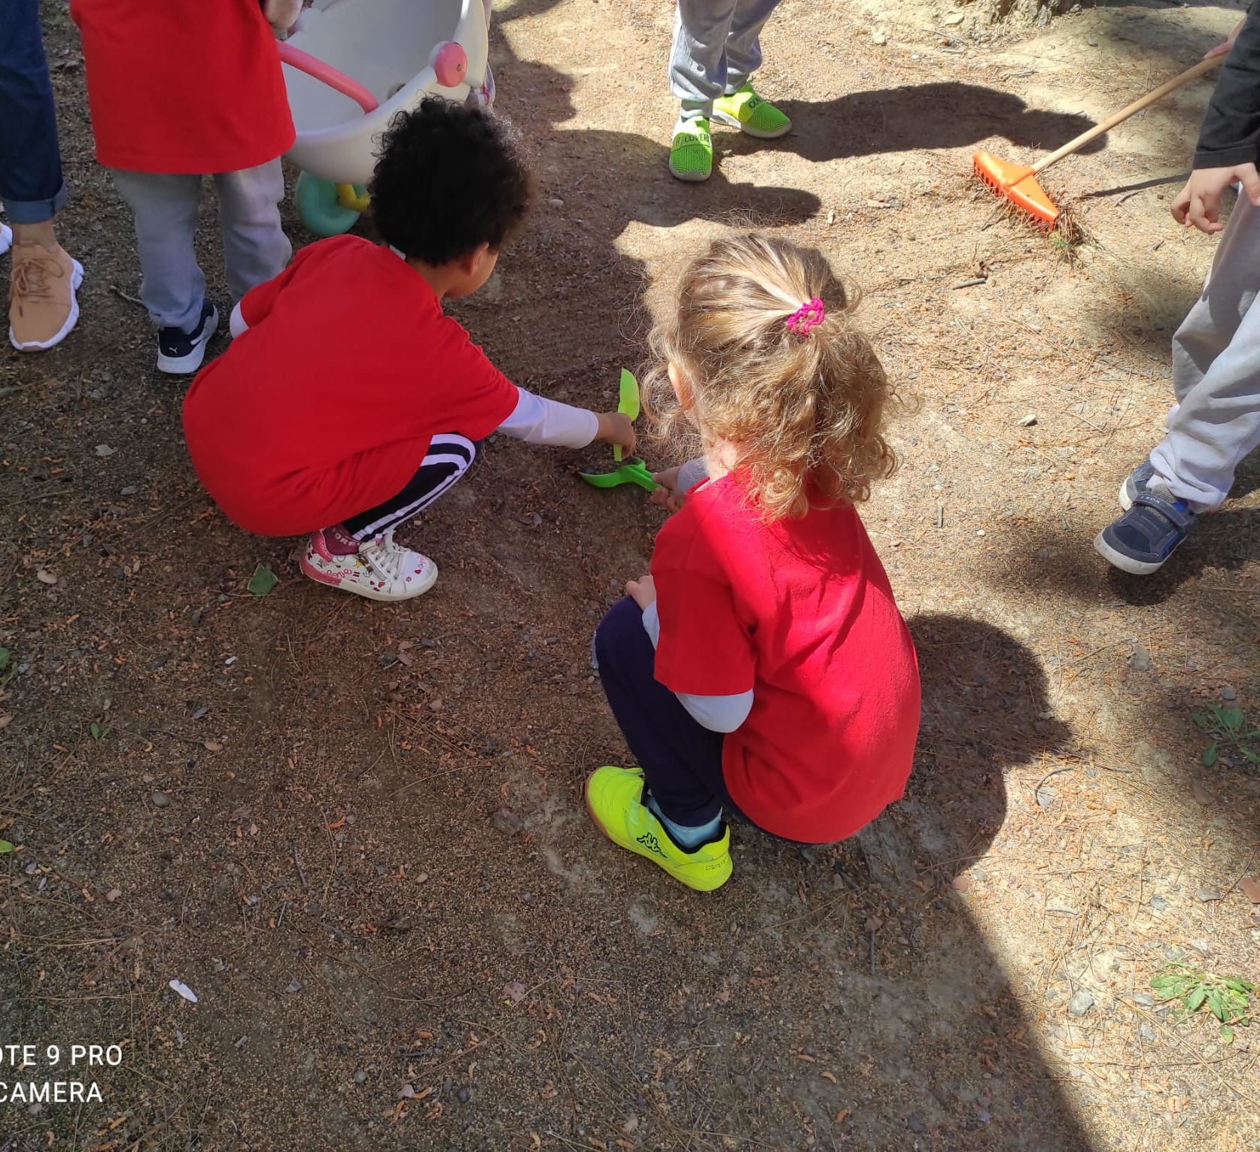
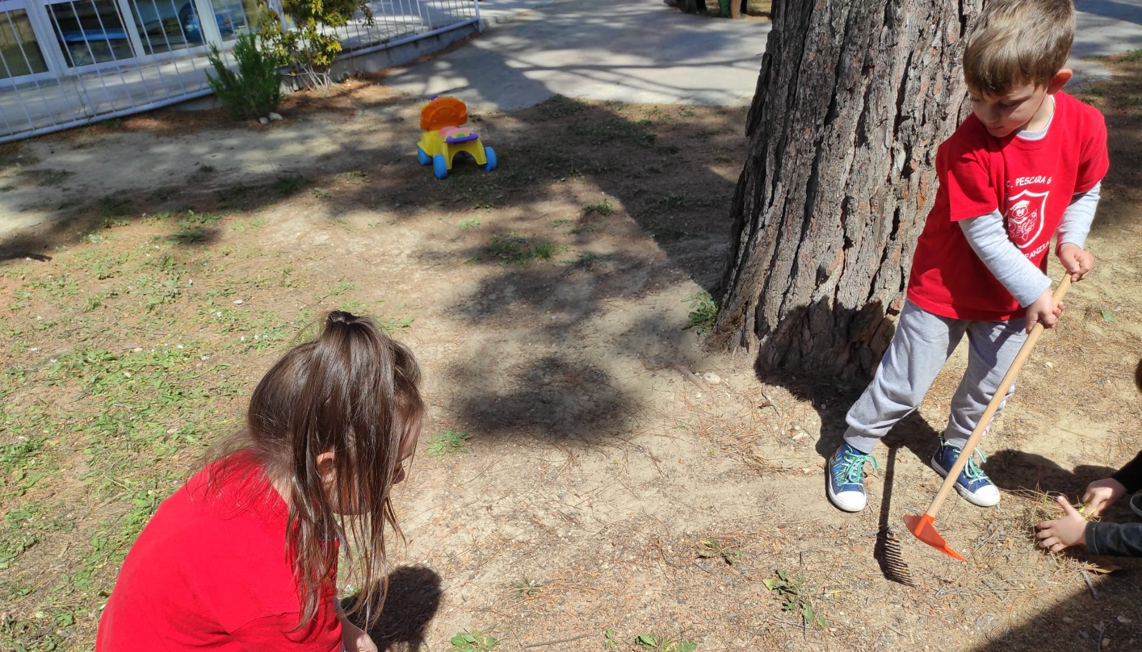

Slide 18
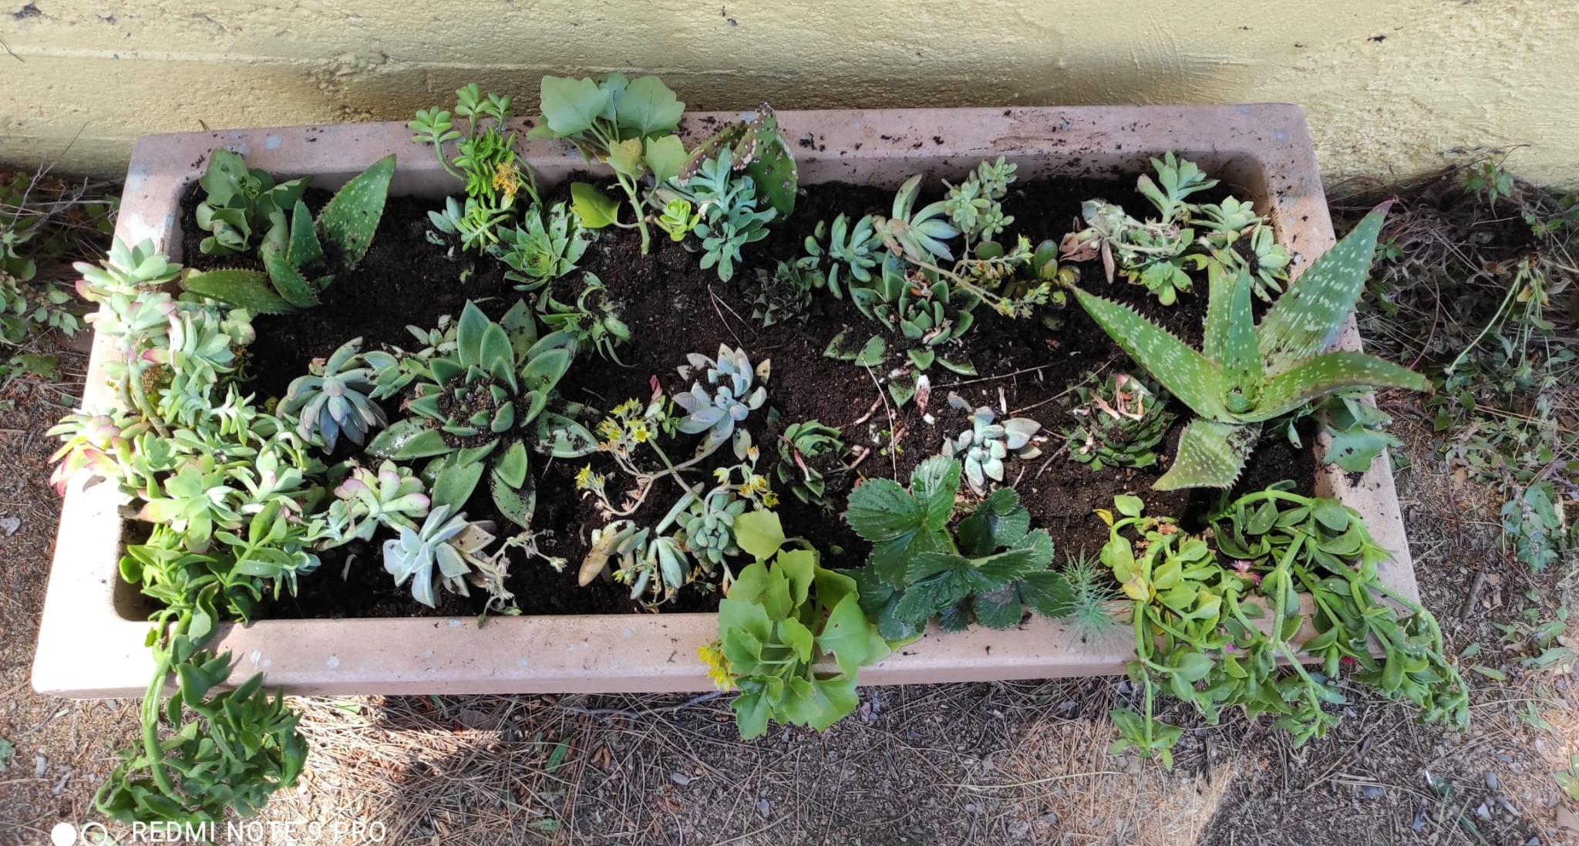
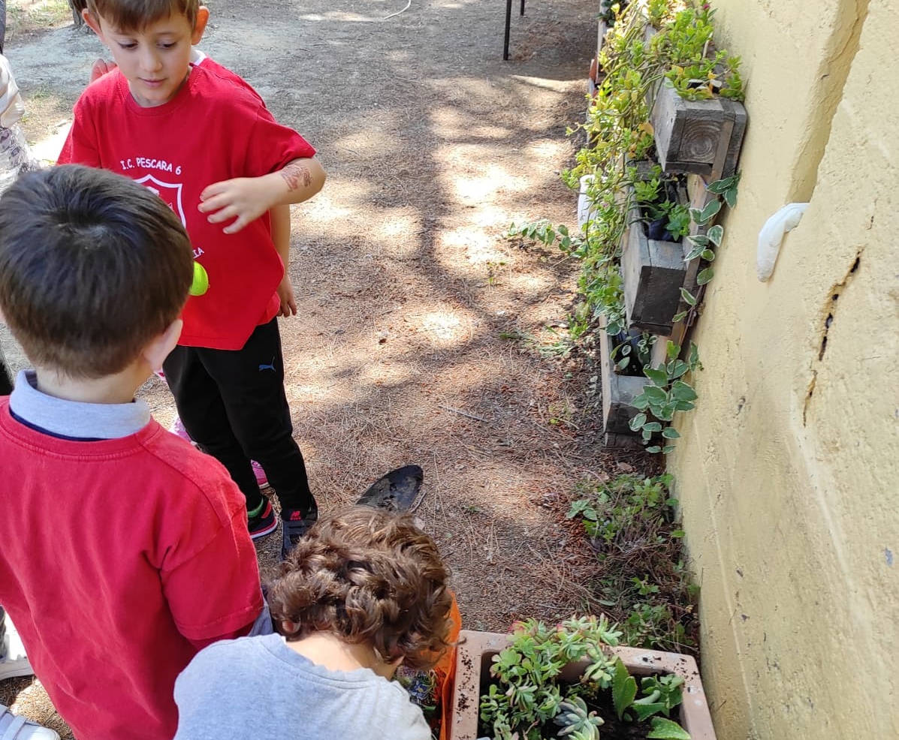

Slide 19
Accedere per modificare e salvare le m…
Educazione civica, sezione C, Scuola dell’Infanzia B.Munari.
Conoscenza, accettazione e valorizzazione di se stessi ( fiaba, tramite il kamiscibay: « Il pesciolino Lino » ); racconti e video ( « Tea e il libro delle emozioni» ; « Perché il buio è così nero ?» ; « Il libro della rabbia » . « software didattico « Esprimere le emozioni » ) …tutti con relativi video realizzati;
Conoscenza, accettazione e valorizzazione degli altri: fiabe tramite il kamiscibay : ( « Farty e il drago di mare », « Lino , il calzino spaiato », « Puzza, peli e ciccia », « Il colibrì » e « Il volo degli uccelli » ) ; lettura di libri : « Invisibile », « Piccolo Elliot nella grande città » ; «Il piccolo principe »: poesie relative… tutticon video inerenti;
Conoscenza e rispetto dei principali diritti e doveri: fiabe « La città dei diritti »: « Le disavventure del bullo procione » ; « Le sei storie dei valori » , « Le sei storie della gentilezza », « Le storie del si e del no »; mnemorizzazione della poesia: « Io ho diritto al futuro », video relativi;
Salvaguardia del pianeta Terra: lettura e video relativi del libro « Tea e tu, vuoi bene alla terra? » ( 5 storie per sensibilizzare al riciclo, al risparmio energetico e di altre risorse, al rispetto dell’ambiente , all’uso di fonti energetiche alternative…) ; canti e balli relativi;
Scoperta della casa comune ( Italia e principali festività ); approccio alla costituzione italiana con i principali articoli;
conoscenza della bandiera italiana, inno nazionale con relative attività grafico-pittoriche, costruttive e ritmico
musicali.

Slide 20
